Slide 1
서비스 기획
PORTFOLIO
Produced by HyeLim. | 2026.11 Update

Slide 2
SUMMARY
고객의 불편을 사업 성과로 연결하는
9년차 서비스기획 PM 임혜림입니다
174%
193%
SOL ETF 메인 개편 후 방문자 수 증가
펀드·ETF 상품 페이지 체류시간 증가
금융·헬스케어·커머스·교육 도메인에서 신규 사업 발굴부터 플랫폼 구축, 운영과 디지털 마케팅까지 서비스 전 과정을 리딩했습니다. 데이터로 문제를 정의하고, 이해관계자를 조율해 일정 안에 결과를 만듭니다.
175%
6.4만 명
행복두끼 챌린지 시즌2 목표 금액 달성
바슈롬 앱 런칭 후 신규 가입자
디지털 헬스케어
금융·자산운용
O2O·커머스
교육·LMS
사회공헌 플랫폼
80억 원
70%↓
아발론교육 신사업 매출 달성
계약관리시스템 도입 후 처리시간 단축
대표 프로젝트
01
NEW
02
NEW
03
NEW
04
05
06
07
2026
2026
2026
2021–24
2021–24
2020–21
2020–21
FreyaX
Snoozz
솜즈 브랜드 페이지
신한자산운용 디지털 플랫폼
SOL ETF 플랫폼·마케팅
행복두끼 챌린지
바슈롬 모바일 앱
가임기 여성 헬스케어 사업 타당성 검증·앱 기획
교대근무자 수면 웰니스 사업 재개 제안
불면증 DTx 브랜드 페이지·비대면 진료 연동
6개 부서 인터뷰 기반 플랫폼 재구축
ETF 브랜드 런칭, 플랫폼 구축·디지털 마케팅
개인·기업·지자체 매칭 기부 플랫폼
렌즈 수령 6일 → 3일 단축 앱 서비스

Slide 3
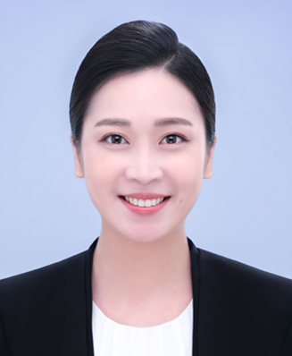





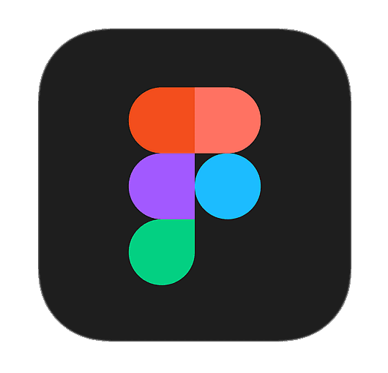







PROFILE
Expertise
임혜림
신규
비즈니스 기획
사용자
데이터
분석
고도화
기획
프로젝트
관리
Hyelim, Lim
limlim1013@naver.com
신규 서비스 기획 다수 경험
Education
신규 사업, 서비스 기획 A부터 Z까지 수행
트랜드 리서치 능력 및 고객 니즈 차별화 반영 기획력 보유
2004.03 ~ 2007.02
이매고등학교 졸업
2007.03 ~ 2012.02
안양대학교 졸업(주: 정보통계학, 부: 경영학)
데이터 기반 개선 고도화 기획 우수
Skills & Tools
사용자 행동 데이터, A/B 테스트 등의 분석 결과 반영 기획 경험 풍부
이탈률, 체류시간, 전환율 등의 데이터 활용 UI/UX 개선 기획 수행
MS, Data Analysis
프로토타입 제작
주요 협업
프로젝트 KPI 관리 및 원활한 커뮤니케이션 능력 보유
내·외부 협업 및 문제 사항 해결 다수 경험
KPI 목표 설정, 달성 관리 등과 효율적인 중장기 사업 계획 수립 달성

Slide 4
CAREER
에임넥스트
신한자산운용
2026.02 ~ 2026.09
사업기획2팀(프리랜서)
2021.08 ~ 2024.12
DT/마케팅 기획실 과장
주요업무
- 신규 사업/서비스 기획
- 디지털 플랫폼 서비스 기획
- 운영 정책 설계 및 고도화
- 서비스 운영 프로세스 구축
- KPI/WBS 관리
- 유관부서 협업 및 이슈 조율
- 데이터 기반 운영 개선
- 개인정보 보호/보안
주요 성과
시장·경쟁사 분석을 바탕으로 신규 사업 후보 10건을 발굴하고,
우선 추진 과제 3건을 선정
사업 타당성 검토 자료 6건을 작성해 신규 서비스 2건의 투자 승인에 기여
프로젝트 WBS를 관리해 주요 과제 15건 중 14건을 일정 내 완료
서비스 운영 프로세스 4개를 구축·개선해 평균 처리 시간 35% 단축
주요업무
신한자산운용, SOL ETF 디지털 플랫폼 설계 구축
유관부서 및 고객 요구 사항 반영 프로젝트 관리
웹/앱 최신 트랜드 반영 설계 및 고도화
SEO 및 콘텐츠 마케팅을 통한 디지털 플랫폼 운영
디지털 플랫폼 기반 디지털 마케팅
Youtube, 카카오톡 채널 운영 및 대고객 온라인 이벤트 수행
VOC 분석을 통한 개선 고도화 기획, 운영
주요 성과
디지털 플랫폼 방문자 수 증가(신한자산운용 : 138%, SOL ETF : 174%)
펀드, ETF 상품 페이지 체류시간 193% 증가
신한자산운용 카카오 채널 구독자 2.7만
신한자산운용 YOUTUBE 구독자 3.7만

Slide 5
CAREER
넥스트컬쳐
그로브소프트
2020.03 ~ 2021.07
서비스기획운영팀 대리
2019.06 ~ 2020.03
플랫폼기획운영팀 대리
주요업무
웹/앱 온라인 서비스 기획, 운영
행복얼라이언스 행복두끼 챌린지 웹/앱 서비스 기획, 운영
에너원 태양열 에너지 관리 시스템 플랫폼 구축 기획, 운영
롯데 음료학교 사업 및 디지털 플랫폼 서비스 기획
바슈롬 앱 서비스 구축 기획, 운영
교육 LMS 시스템 엑스퍼트 디지털 플랫폼 설계 및 운영
고객 만족도 분석 및 운영 반영 개선
주요 성과
행복두끼 챌린지 시즌 1(142%), 시즌2(175%) 목표금액 달성
에너지 관리 시스템 구축 오픈, 운영 후 매출 127% 증가
바슈롬 APP 런칭 후 신규 가입자 수 6.4만명 달성 및 유지
롯데 음료학교 신제품 ‘까늉’ 펀딩 오픈 232% 달성
주요업무
온라인 서비스 기획, 운영 관리
웹/앱 최신 트랜드 반영 및 개선
비즈니스 모델 서비스 방향성 정의 및 솔루션 제안
홈씨씨 인테리어 디지털 플랫폼, 관리자 페이지 설계 운영
아모레퍼시픽몰 신규 상품 페이지, 상품 관리 시스템 설계
삼성 글로벌 MBA 교육 디지털 플랫폼 서비스 기획
SPC 직원 교육 디지털 플랫폼 서비스 기획
주요 성과
홈씨씨 디지털 플랫폼 서비스 만족도 4.62점(5점 만점)
아모레퍼시픽몰 앱 설치 후 첫 사용 7일 유지율 45%
삼성 글로벌 총 2,800명 직원 MBA 교육 수료
러닝플랫폼으로 인한 SPC 계열 직원 퇴사율 1.4% 감소

Slide 6
CAREER
아발론교육
2014.01 ~ 2016.12
서비스기획운영팀 주임
주요업무
신규 사업 발굴 및 런칭 운영
아발론 교육 디지털 플랫폼 구축 설계, 운영
직원 통합 관리 시스템 구축 기획, 운영
포인트 결제 사이트 웹 서비스 기획, 운영
사내 계약관리 시스템 구축 기획, 운영
데이터 분석 및 임직원 보고 자료 작성
주요 성과
신사업 추진 후 매출 약 80억 및 연평균 사용자 3.5만 달성
계약관리시스템을 통한 계약 처리시간 평균 70% 이상 단축
데이터 분석 기반 상품 개선으로 온라인 상품 영업 이익 150% 증가

Slide 7
주요 성과
디지털 헬스케어 신규 사업을 기획한
에임넥스트 사업기획2팀
10 → 3건
신규 사업 후보 발굴, 우선 추진 과제 선정
2026.02 ~ 2026.09 · 프리랜서 · 디지털치료기기(DTx) · 여성 헬스케어 · 수면 웰니스
6건 · 2건
사업 타당성 검토 자료 작성 · 신규 서비스 투자 승인 기여
주요 역할
기획PM
14 / 15건
사업 기획
시장·경쟁사 분석, 수요조사 설계·분석, 사업 타당성 검토
WBS 기반 주요 과제 일정 내 완료
서비스 기획
앱 요구사항·회원 정책 정의, User Flow, 외부 플랫폼 연동
프로젝트 관리
WBS·KPI 관리, TF 보고, 개발·의료·경영진 의견 조율
35%↓
운영 프로세스 4개 구축·개선, 평균 처리시간 단축

Slide 8
문제정의 · FreyaX
임신 준비 여성에게 필요한 건 '정보'가 아니라 '실행'이었어요
201명 수요조사로
사업 가설을 검증
82.6%
20.0%
59.7%
68.7%
전용 웨어러블(CHANDA 밴드) 중심의 초기 사업안을 시장 데이터로 검증하기 위해 1·2차 수요조사를 직접 설계하고, 응답 201건을 분석해 TF에 보고했습니다.
BMI·체중이 임신 가능성·
난임과 관련 있다고 인식
핵심 타겟(25~34세)의
웨어러블 실사용률
통합 임신준비 관리
서비스 이용 의향
앱 단독·기존 워치 연동 선호
(전용 기기 선호 17.9%)
인식은 이미 충분하다
체중 관리 장애물은 시간 부족(57.2%)·맞춤 가이드 부족(46.1%). 콘텐츠는 교육이 아니라 개인화 코칭과 실행 지원에 집중해야 함
My Role
전용 기기 필수형은 진입장벽이 높다
· 설문 설계(조건 분기)·배포·경품 집행
· 응답 분석, 외부 통계 교차 검증
· 사업 방향 제언 보고서 작성
· TF 회의 보고 및 의사결정 지원
타겟 약 80%가 웨어러블 미보유·미착용 → 신규 구매와 착용 습관의 이중 장벽. 전용 기기 수용층도 10만원 이하 가격 선호 79.4%
결론 App-first + 기존 웨어러블 연동으로 진입하고,
전용 디바이스는 2단계로 검토할 것을 제안

Slide 9
문제해결 · FreyaX
디바이스 우선에서 App-first로 사업 방향을 전환했어요
데이터 기반
사업 피벗과 앱 설계
AS-IS
TO-BE
전용 웨어러블(CHANDA 밴드) + 앱
와디즈 펀딩으로 하드웨어 선출시
앱 단독 + 갤럭시·애플워치 연동으로 진입
전용 기기(반지형·밴드형)는 2단계 검토
설문 결과를 근거로 사업 방향 전환을 제안하고, 앱 상세 요구사항과 개발 전 의사결정이 필요한 핵심 항목을 정의했습니다.
핵심 User Flow
앱 실행
›
온보딩 설문
여 12·남 9문항
›
결과 진단
10개 케이스·FRI
›
회원가입
소셜 로그인
›
기기 연동
(선택)
›
케이스별
맞춤 홈
비회원 상태에서 진단 결과를 먼저 보여줘 서비스 가치를 체감시킨 뒤 회원가입으로 전환 (가입 전환율 제고)
킬러 기능 정의
개발 전 의사결정 항목
와디즈 펀딩 시뮬레이션
My Role
배란·가임기 예측 + 체중·BMI 맞춤 코칭
· 맞춤 코칭 선호 65.9% → 구독형 수익모델 근거
· 케이스별 100일 챌린지·체크리스트
· 전용 기기 필수 vs 앱 단독
· 소셜 로그인(카카오·구글·애플)
· 민감정보 별도 동의·암호화
· 의학 문구 전문의 감수
· 판정·결과 데이터 검증 방법
· 알림 신청자 대비 전환율 5%
(보수적 가정)
· 객단가 25만원 기준 4개 시나리오
· 목표 1,250만 ~ 2.5억 원
· 마케팅 비용(CPA 3,000원) 산정
· AS-IS/TO-BE 사업 방향 수정안 작성
· 앱 상세 요구정의·회원가입 정책 정의
· 서비스 벤치마크, 의사결정 관리표 운영
· 와디즈 펀딩 목표·마케팅 비용 산정

Slide 10
사업 제안 · Snoozz
중단된 수면 웰니스 사업의 재개 근거를 다시 설계했어요
Sleepio 벤치마킹 기반
B2B2C 사업 재개 제안
재개 조건 점검
충족
01 지불자가 식별되는가
충족
02 차별화가 가능한가
충족
03 감당 가능한 투입인가
국내 1호 불면증 디지털치료기기 '솜즈'의 CBT-i 자산을 교대근무자 특화 수면 웰니스로 전환하는 사업 재개 제안서를 작성해 의사결정 안건으로 올렸습니다.
보험사·기업 인바운드 문의 지속, 야간작업 특수건강진단 제도로 사업장 예산 근거 존재
교대·야간근무 대응은 Sleepio 등 기존 서비스가 다루지 못한 영역
솜즈의 CBT-i 콘텐츠·알고리즘·임상 경험을 재활용해 개발·임상 리스크 축소
Sleepio 벤치마킹 취사선택
TAKE 가져올 것
DROP 버릴 것
EVOLVE 발전시킬 것
CBT-i 프로토콜 충실도
수면일기 → 수면창 자동조정
모두에게 같은 6주
단일 코스 구조
근무 일정·상태에 따라 경로가
달라지는 동적 커리큘럼
My Role
· 영국 Sleepio(Big Health) 사업·서비스·앱 분석
· 국내 시장·제도 근거 조사
· 재개 조건·채널 전략·PoC 계획 수립
· 경영진 의사결정 필요사항 정리
채널 전략
128.2만 명
기업 안전보건 예산 + 보험사 부가서비스,
2개 축의 B2B2C로 재개하고
12주 사업장 PoC로 국내형 효과 근거를 먼저 확보
국내 수면장애 진료인원(2025)
2021년 102.8만 명 → 5년 연속 증가

Slide 11
서비스 기획 · 솜즈(Somzz)
브랜드 페이지에서 비대면 진료까지 끊김 없이 연결했어요
DTx 브랜드 페이지와
진료 플랫폼 연동 설계
솜즈 – 솔닥 연동 FLOW
솜즈
브랜드 페이지
진료용 SNS
회원가입 랜딩
솔닥 회원가입
· 본인인증
비대면 진료
병원 선택
진료 후
솜즈 처방·이용
불면증 디지털치료기기 '솜즈'의 브랜드 페이지를 기획하고, 비대면 진료 플랫폼 '솔닥'과의 회원가입·진료 연동 플로우와 QA를 리딩했습니다.
에임넥스트 기획·제작
솔닥 솔루션 활용
약관 동의·본인인증·프로필·병원 리스트는 솔닥 솔루션을 활용하도록 범위를 정의해 자사 디자인·개발 범위를 줄이고, 타 DTx 연동 사례(슬립큐 등)를 참조해 랜딩 구조를 결정했습니다.
01
02
03
04
My Role
기획
연동
검증
운영·확산
· 와이어프레임·신청서 항목 정의
· 연동 FLOW·API 연동 문의서 작성
· API 계정·통신·스펙 문서 정리
· 연동 QA 테스트케이스(TS/TC) 관리
· SEO 키워드 설계
브랜드 페이지 와이어프레임
신청서 항목 정의
1·2차 리뷰 반영
API 연동 문의서 작성
계정·API Key 관리,
통신·스펙 문서 정리
QA 테스트케이스 작성
연동 TS/TC 진행 관리
이슈 트래킹
SEO 키워드 설계
도입 병원·파트너사
성과 콘텐츠 구성

Slide 12
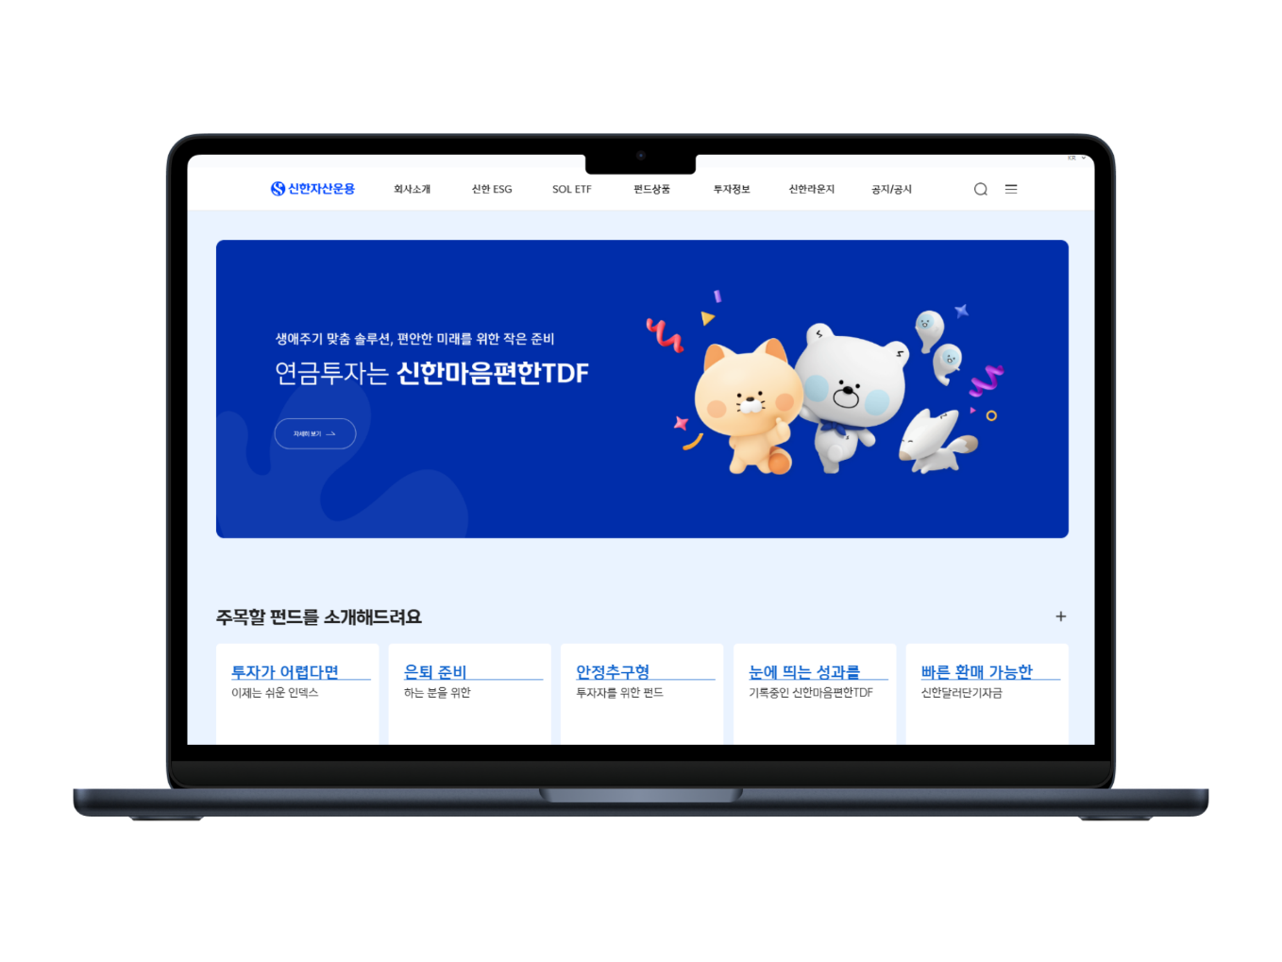
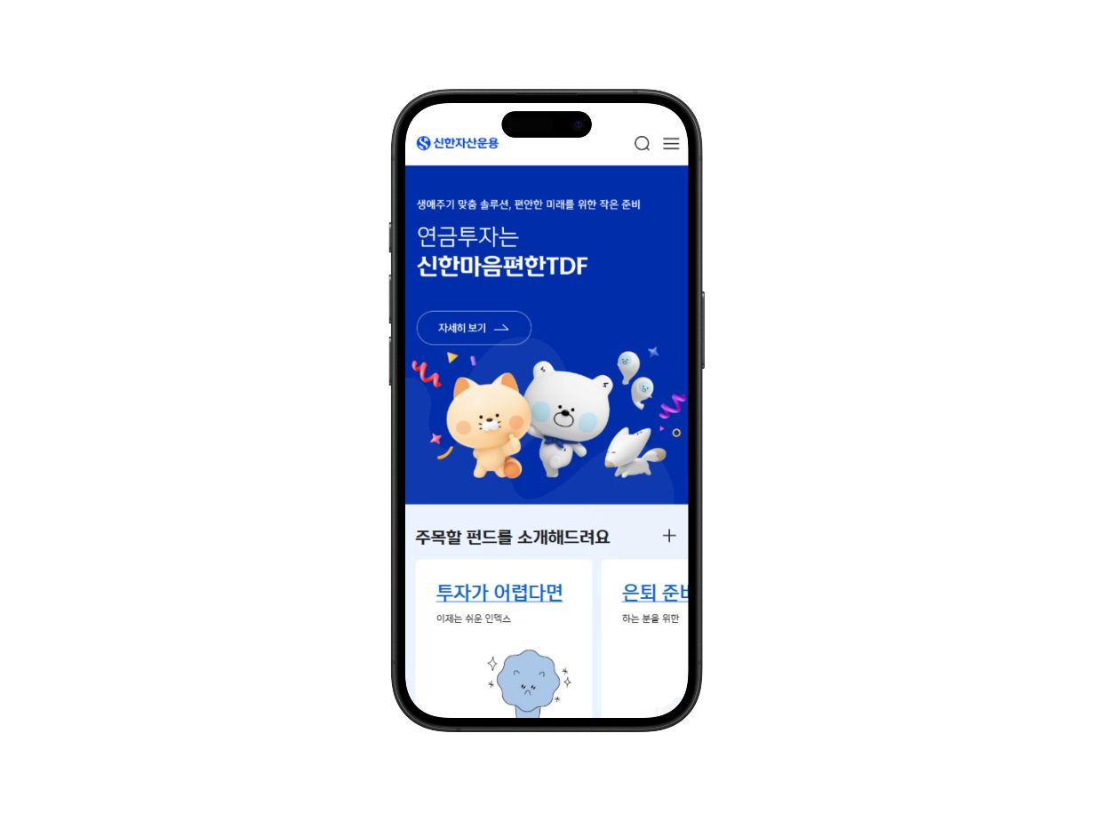
고객에게 필요한 정보를 제공하는
신한자산운용 디지털 플랫폼
주요 역할 기획PM
프로젝트 관리
UX/UI 기획
서비스 기획
서비스 운영
고객 분석, 유관부서 의견 조율, 일정관리
화면설계서 작성, 프로토타입 기획
프론트, 백오피스 총괄 서비스 기획
콘텐츠 생성 및 디지털 마케팅

Slide 13
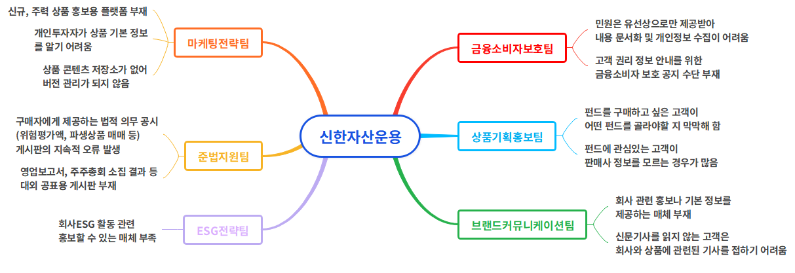
문제정의
우리 부서가 불편한 건 고객들도 불편할 거예요
부서별 불편한 점을
고객관점에서의 불편함으로 전환
신한자산운용 디지털 플랫폼 불편 사항
2주간 6개 부서별 심층 면접을 통해
기존 신한자산운용 홈페이지에 불편한 점을
조사하여 정리하였습니다.

Slide 14




문제해결
문제점 분석과 메뉴 분류화
문제 사항 카테고리 분류 후
기존 불편함 개선
고객을 위한 상품 정보
법적 이슈 안전장치 활용
개인투자자가 상품 정보(수익률, 기준가, 수수료 등)을 알기
어려움
펀드에 관심 있는 고객이 어떤 펀드를 골라야 할지 막막해함
펀드를 구매하고자 하는 고객이 구매 방법에 대해 알지 못함
유선상으로 받는 민원은 문서화하기 어려우며 개인정보 저장
문제가 있음
위험평가액 제외, 파생상품 매매 등 구매자가 알아야 할 법적
의무 공시 게시 필요
유사한 문제 및 개선 사항을 분류하여
카테고리별 메뉴 속성을 정의하였습니다.
>> 추천, 테마펀드 메뉴 등으로 고객 맞춤형 상품 조회
>> 민원 신청, 공시 메뉴 등으로 금융 법적 이슈 예방
여러 방면으로 홍보할 수 있는 매체
금융 콘텐츠 게시 개선
신문, 인터넷 기사를 읽지 않는 고객은 상품 또는 회사 관련
새로운 정보를 수집하기 어려움
신규, 주력 상품 홍보용 플랫폼 부재
ESG 등 다양한 활동을 대외적으로 알릴 수 있는 통로가 적음
시장상황, 상품수수료 등 정보 변화에 따른 콘텐츠 수정이 필요
하며 최신 버전 관리가 어려움
게시글 형태 콘텐츠만 존재하여 가독성이 떨어짐
이전 관리자 페이지 노후화로 콘텐츠 게시 시 빈번한 오류 발생
>> 회사 소개, 펀드 공시, 신한ESG 등 메뉴 제공
>> 콘텐츠 버전관리, 업로드 게시판 개선의 관리자 페이지 기획

Slide 15
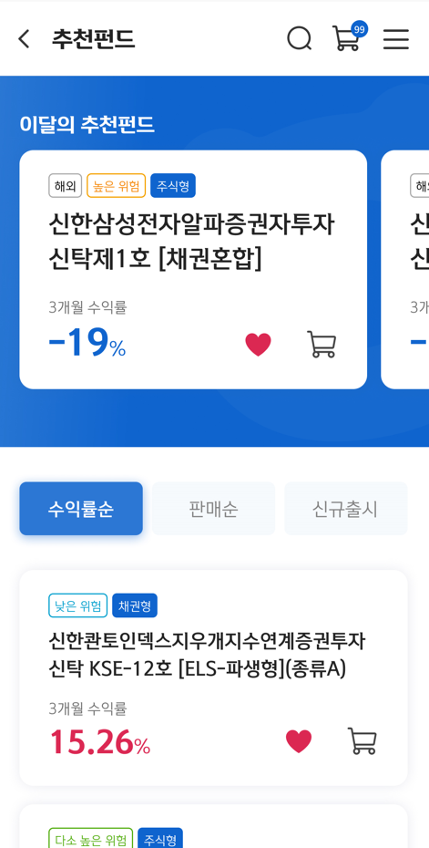
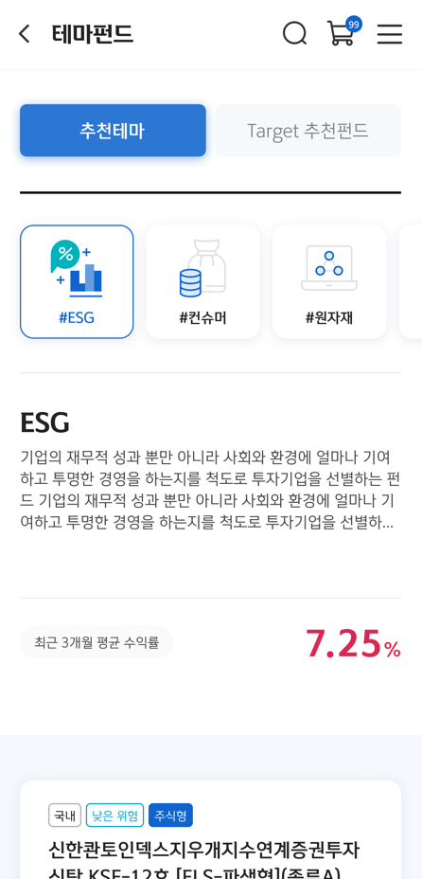
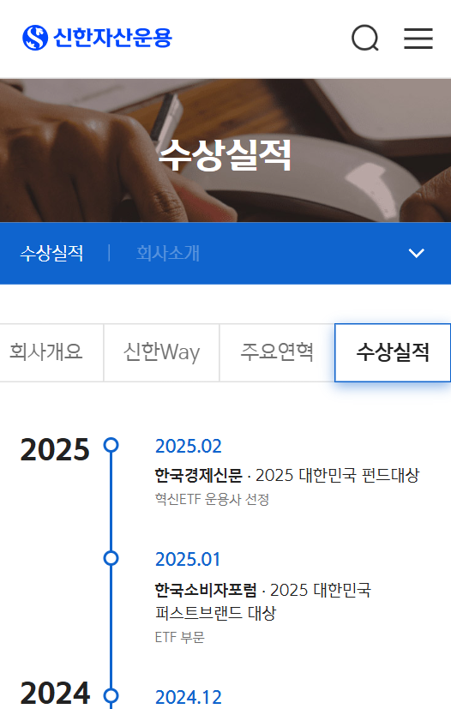
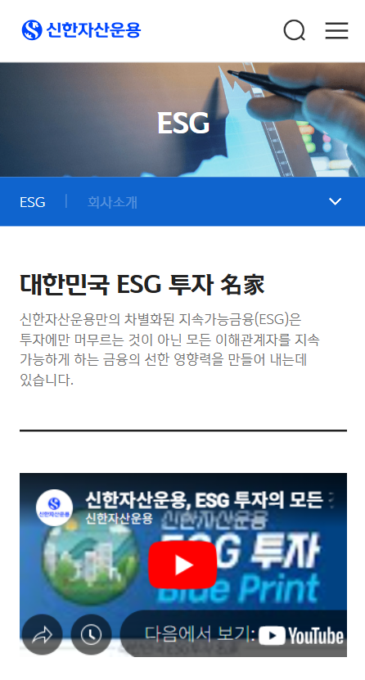
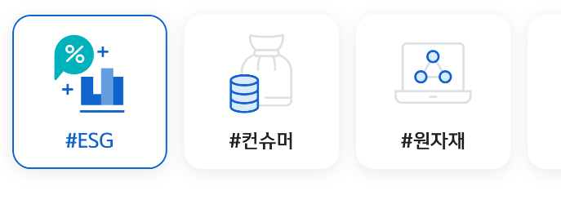
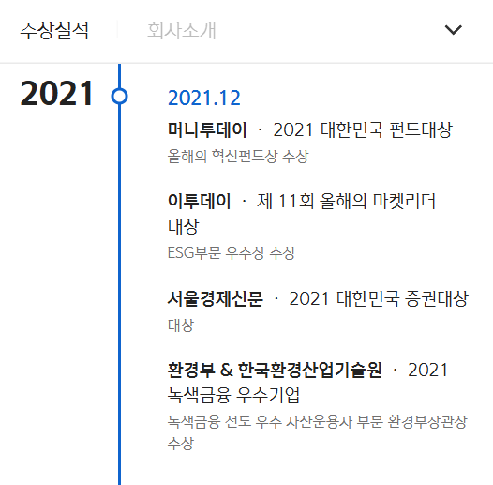
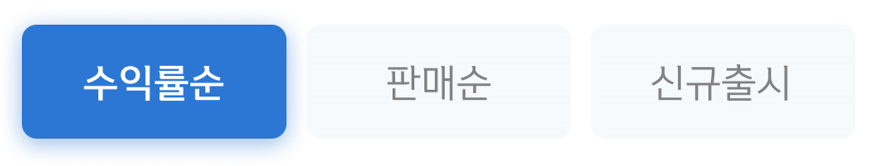
서비스 기능 및 화면
고객에게 필요한, 알리고 싶은 정보를 서비스
1. 상품 정보
고객이 필요로 하는 정보를 정렬하여 제공
2. 홍보용 매체 기능
회사 소개 및 다양한 활동을 게시판 형태로 제공

Slide 16
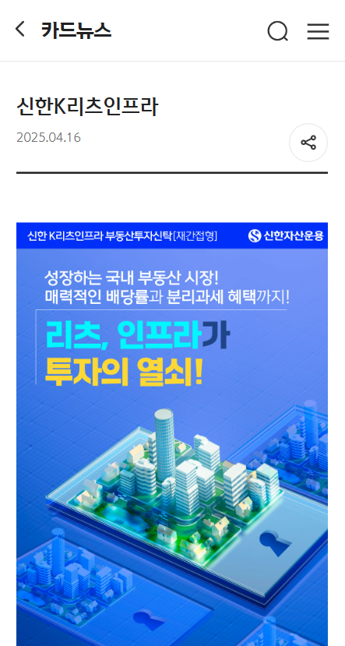
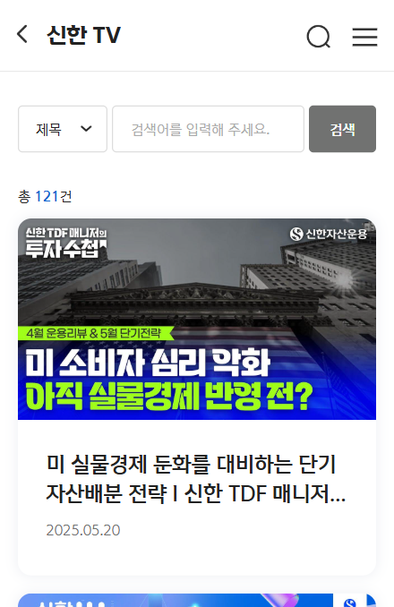

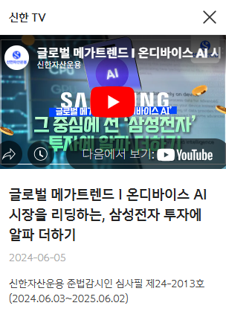
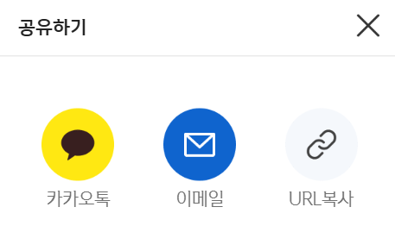
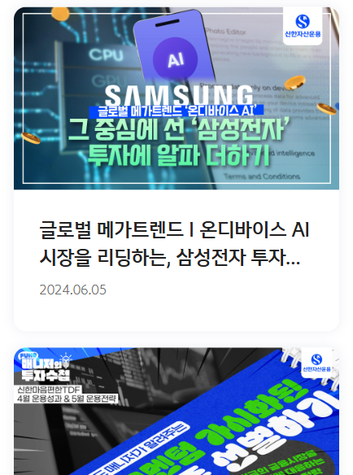
서비스 기능 및 화면
다양한 콘텐츠 형식으로 고객에게 상품을 안내
3. 금융 콘텐츠
고객에게 다양한 형태의 금융 콘텐츠 제공
YouTube 연동 동영상
재생 기능으로
상품 홍보 콘텐츠 제공
콘텐츠 공유하기 기능으로
판매사 및 고객에게 손쉽게 전달

Slide 17
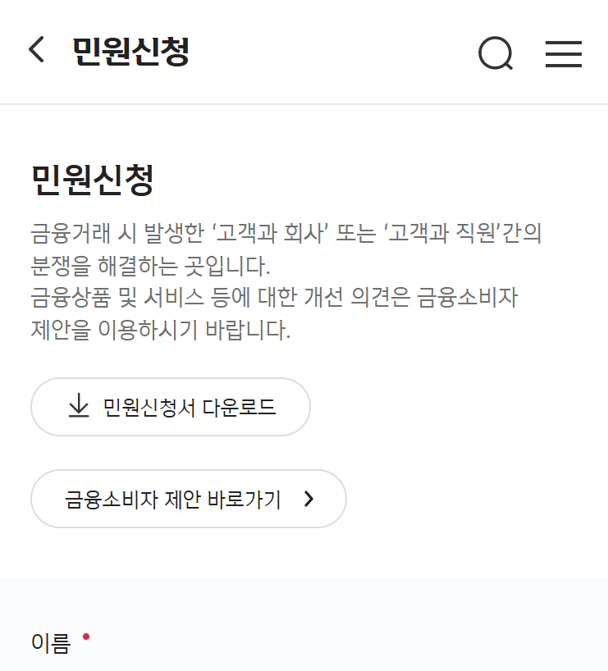
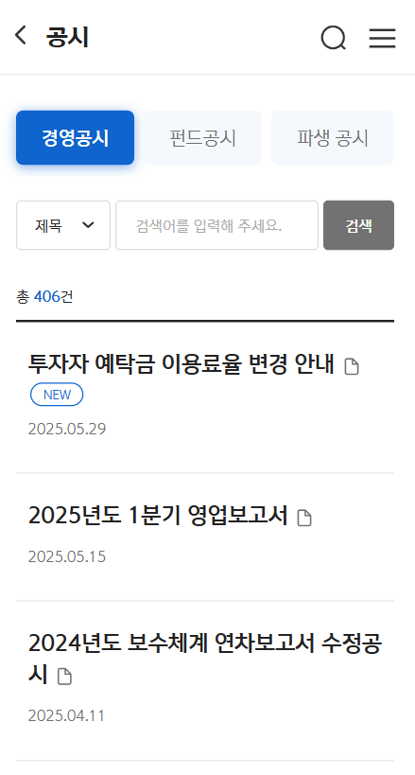
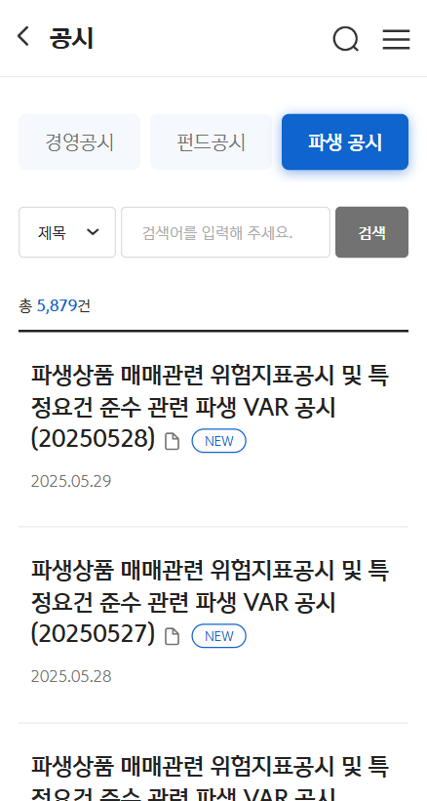
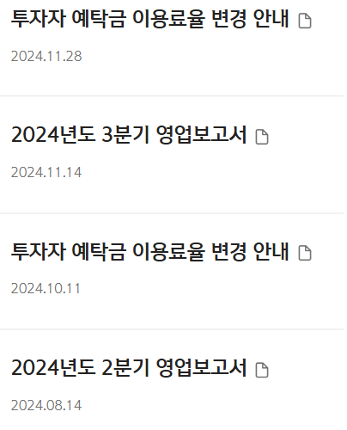
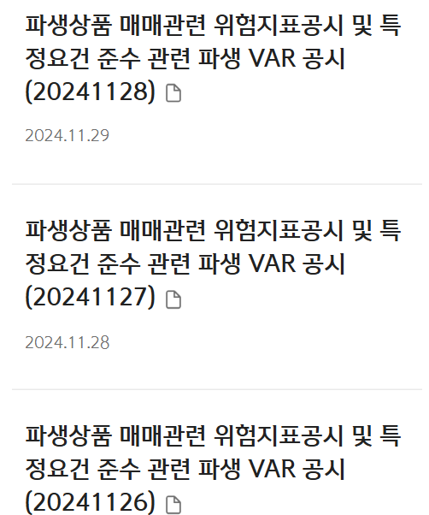
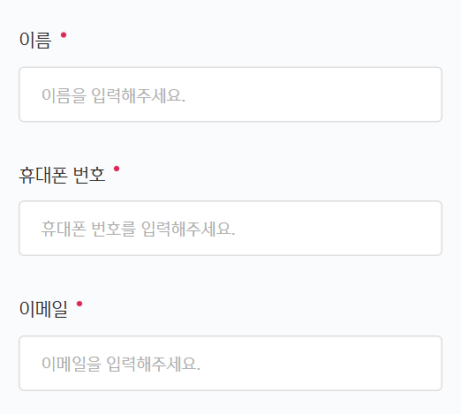
서비스 기능 및 화면
법적 이슈 안전장치로 활용한 디지털 플랫폼
4. 법적 이슈 예방
법적 이슈 발생을 막기 위한 디지털 플랫폼 활용과 법적 의무 공시 미게시로 인한 이슈 예방
자본시장법과 금융투자업에 관한 법률 제93조에
의거한 법적 의무 공시 게시
온라인을 통한 정보 수집 및 관리로
개인정보 유출 이슈 방지

Slide 18
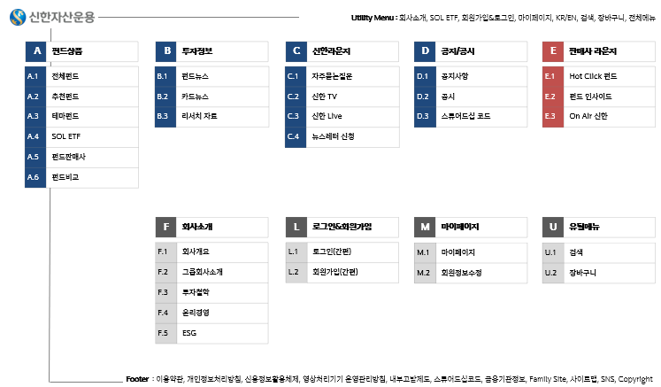
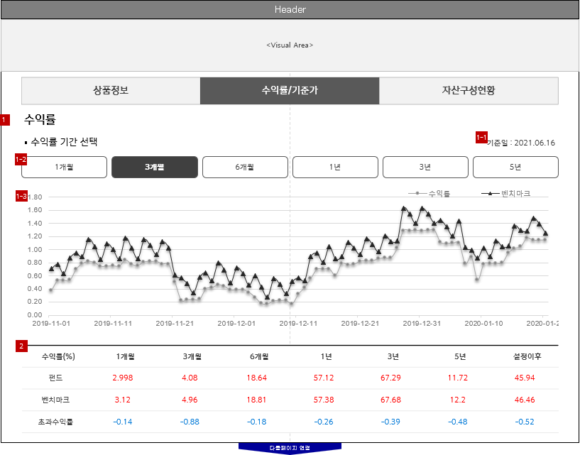
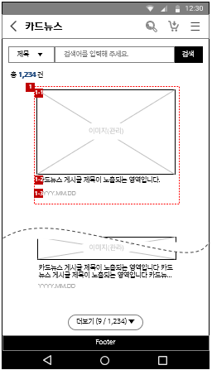
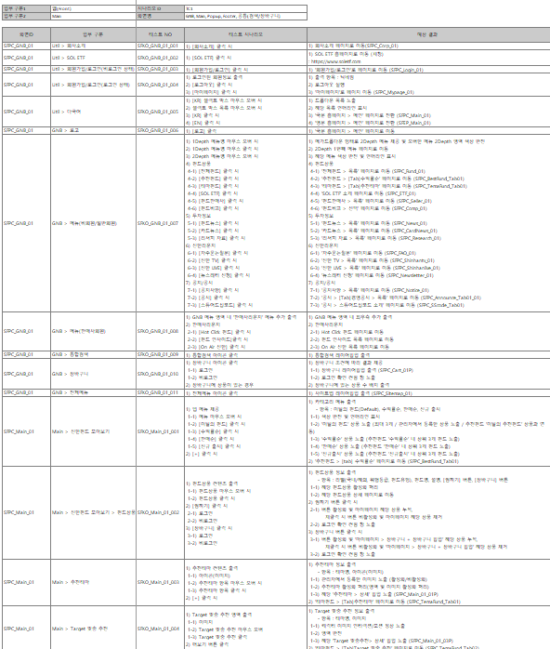
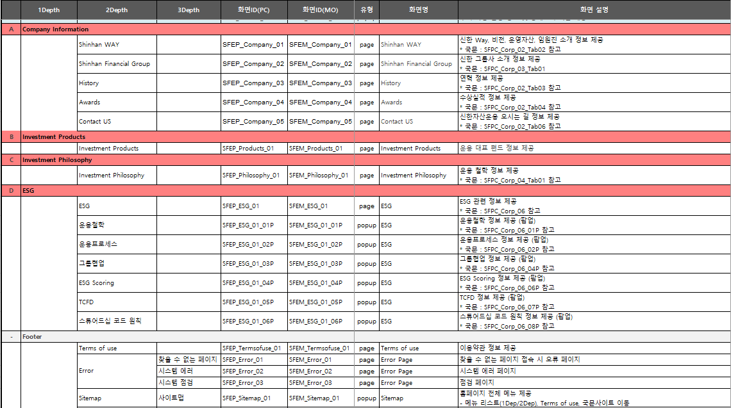
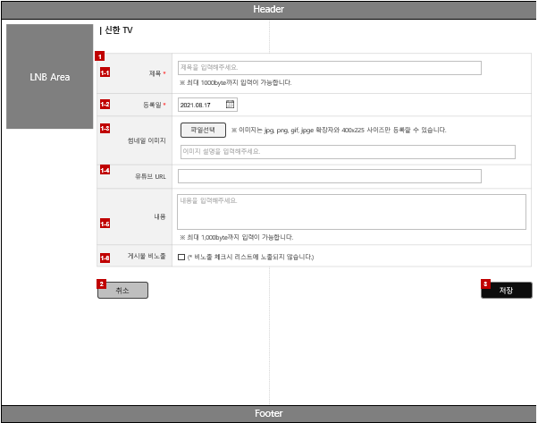
경험공유
UI/UX 설계 및 테스트 관리
UX/UI 설계-개발-운영을 효과적으로 수행하기 위해 기능 정리와 화면 기획, 검수, 운영 전반적 수행
메뉴 속성에 따른 기능 정의
UI/UX 설계
기능 테스트 검증 관리
카테고리 기반 메뉴 설계 후 상세 기능 기획
PC, Mobile, Admin의 다양한 UI/UX기획
TC 정의 및 검수 후 운영 배포 관리 진행
IA설계 / 메뉴 속성 정의
Front WEB
MO
Test Case Scenario
Admin

Slide 19
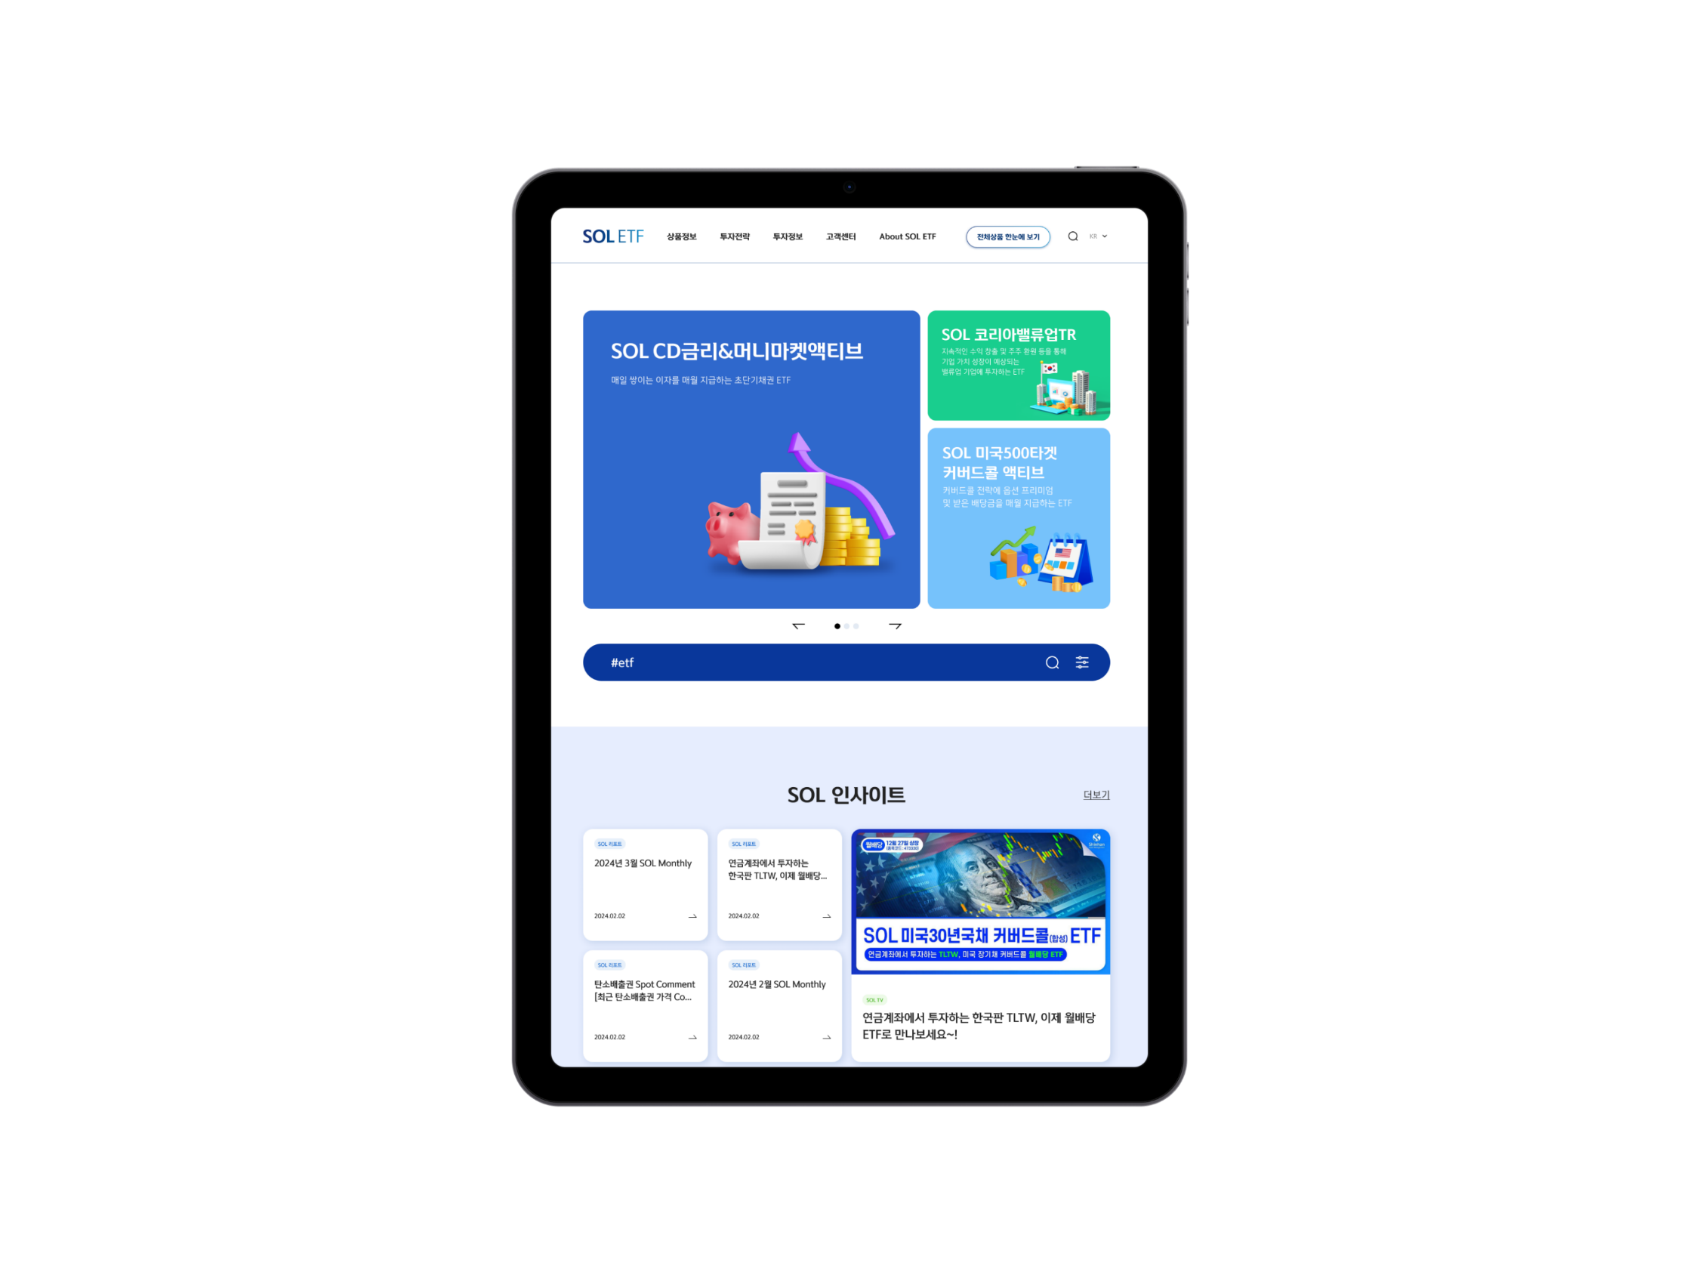
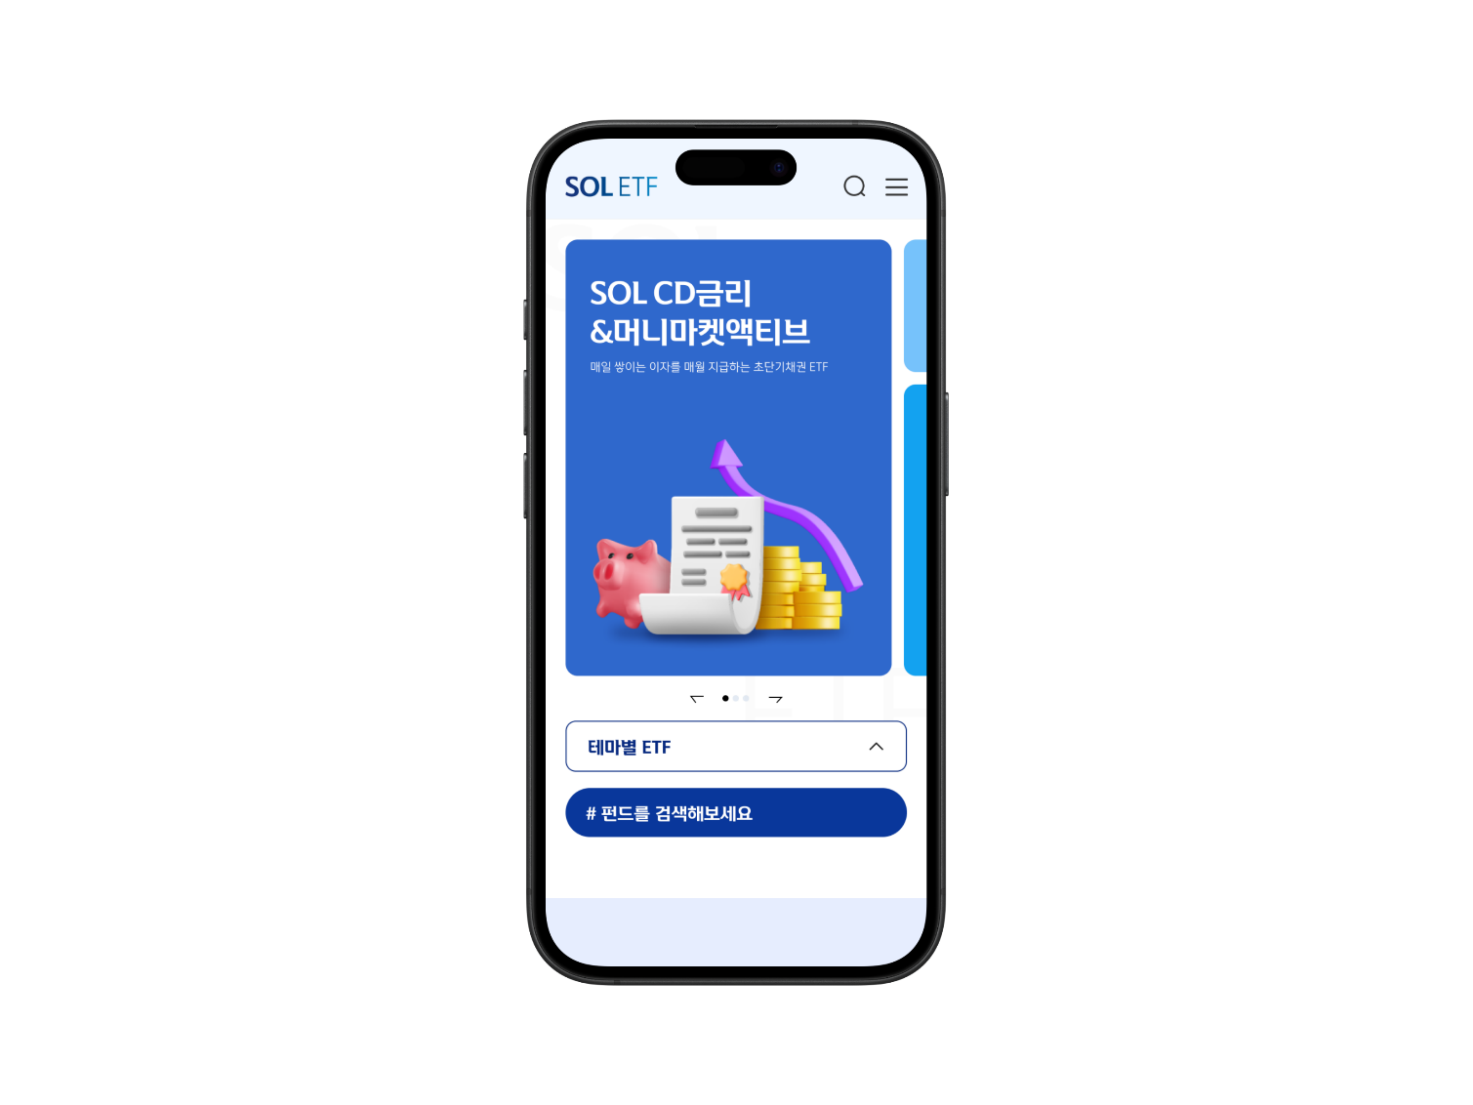
최신 펀드 정보를 제공하는
SOL ETF 디지털 플랫폼
주요 역할 기획PM
프로젝트 관리
UX/UI 기획
서비스 기획
서비스 운영
고객 분석, 유관부서 의견 조율, 일정관리
화면설계서 작성, 프로토타입 기획
프론트, 백오피스 총괄 서비스 기획
콘텐츠 생성 및 디지털 마케팅

Slide 20


문제정의
고객과 우리는 연결되고 싶어요
고객과 신한자산운용 ETF를
연결하는 매체, 자사 브랜딩
고객
신한자산운용 ETF
고객의 불편한 점을 신한자산운용이 충족시킬 수 있도록 고객과 연결될 수 있는 매체,
잠재고객까지 타겟팅하는 자사 ETF 브랜딩이 필요했습니다.
고객 성향에 맞는 ETF 상품을
추천하고 싶어요
ETF 상품을 투자하고 싶은데
어떤 상품이 좋은지 잘 모르겠어요
잠재고객 확보를 위한
상품 홍보성 콘텐츠를
제공하고 싶어요
ETF 상품이 있다는 것을 알고 있지만
신뢰할 만한 투자회사를
고르는 게 힘들어요
고객과
신한자산운용 ETF를
연결
신한에도 ETF 상품이 있다는 것을 모르는 고객들이 많아요
제가 투자한 ETF 상품의
수수료, 수익률, 배당금 등
상품 정보를 한눈에 보고 싶어요
현재 시장 상황에 따른
장,단기 투자 상품 정보를
고객에게 제공하고 싶어요
지금 시장 상황에서 수익률이 높은 상품에 투자하고 싶어요
업계 대비 낮은 수수료와
높은 수익성을 기대할 만한 상품이 있는데
고객에게 알릴 수 있는 통로가 없어요

Slide 21





문제해결
고객과 상품을 연결하는 신한 ETF 브랜드 런칭 및 플랫폼 구축
ETF 신규 브랜드 출시 업무와
디지털 플랫폼 구축, 운영 수행
STEP 01.
신한자산운용 ETF 브랜드 구상
STEP 04.
디지털 홍보 마케팅
신한자산운용 ETF 브랜드 구성에서부터 디지털 플랫폼 구축, 운영, 디지털 퍼포먼스 마케팅까지 SOL ETF 디지털 관련 전반적 업무를 모두 수행하였습니다.
신한자산운용 ETF를 알릴 수 있는
독자적인 브랜드 네임 생성
신한그룹공통 브랜드인
‘SOL’을 사용하여
신한 ETF 상품임을 나타냄
YOUTUBE, 카카오 채널, 네이버, 블로그, SNS 등 외부 채널을
통해 고객 맞춤형 상품과 브랜드를 홍보하는 디지털 퍼포먼스 마케팅
수행
STEP 02.
디지털 플랫폼 구축
STEP 03.
디지털 플랫폼 운영
SOL ETF 브랜드를 홍보하고
상품 수수료, 수익률, 배당금 등
정보를 한눈에 확인할 수 있는
디지털 플랫폼 구축 프로젝트
기획/관리
시장 상황에 따른 장,단기 투자
상품 추천과 신규 상장 상품 홍보성 콘텐츠 제공으로 기존 고객 유지 및 잠재 고객을 확보하는 디지털 플랫폼 운영

Slide 22
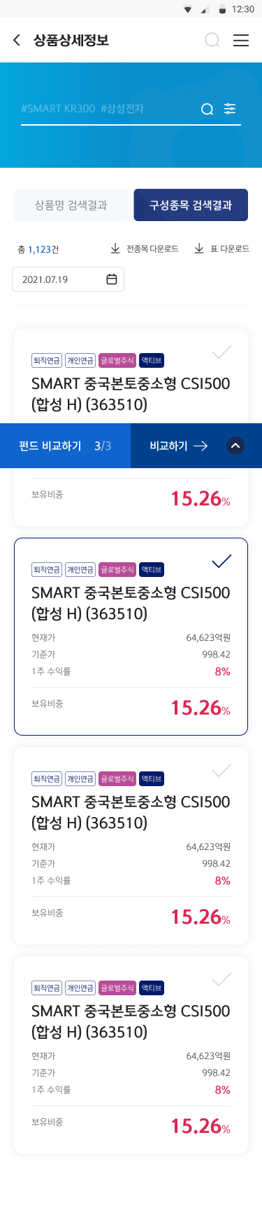
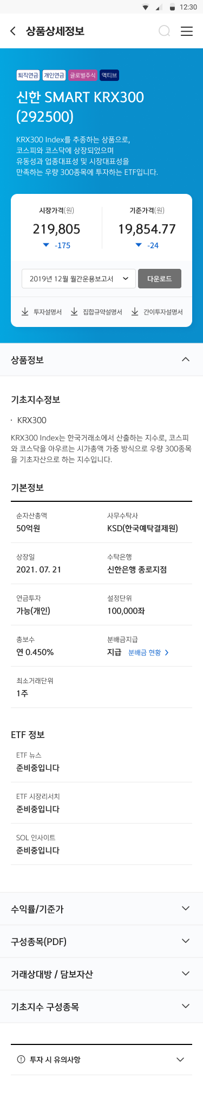
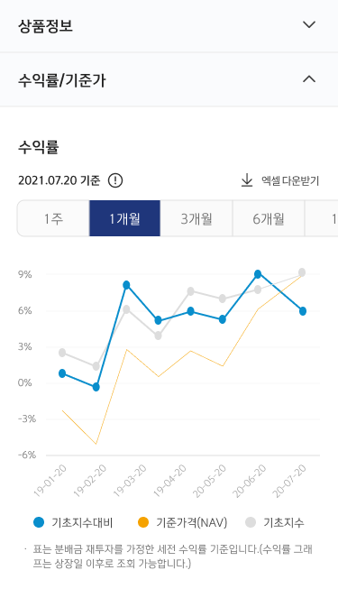
서비스 기능 및 화면
투자 상품의 모든 정보를 알려주는 상품 상세 정보
상품 상세 정보 목록
상품 상세 정보
상세 페이지 진입 시
상품 소개, 가격, 설명서, 수익률 등
상세 정보를 제공
상품 상세 정보 목록 진입 시
상품 요약 정보를 한눈에 보여줌

Slide 23
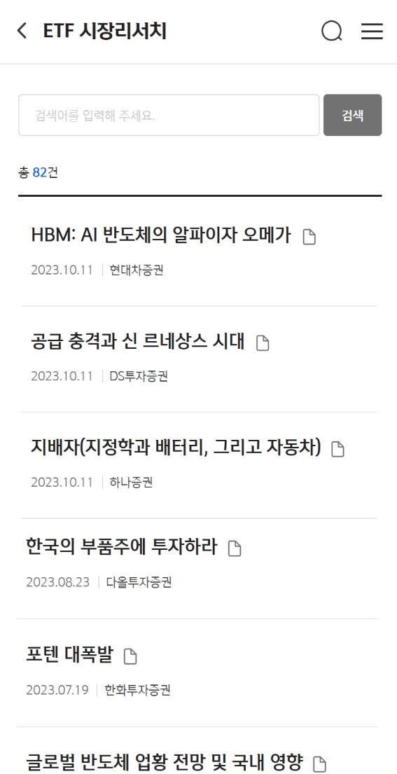
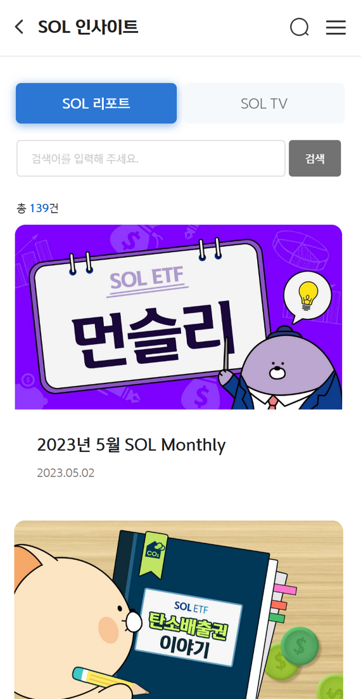
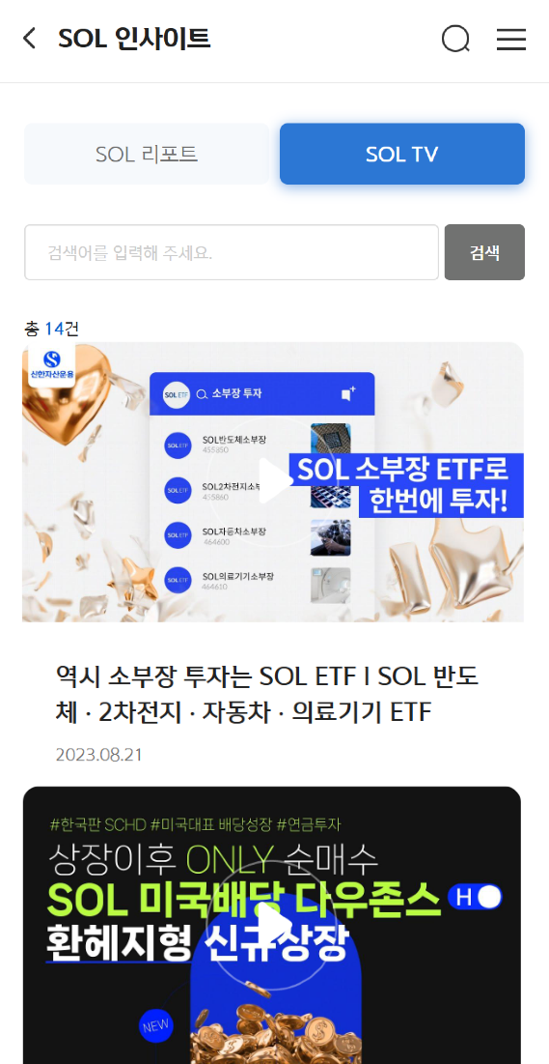
서비스 기능 및 화면
시장 상황에 부합하는 맞춤형 상품 콘텐츠 제공
ETF 시장리서치
SOL 인사이트
각 증권사에서 제공하는
시장 정보 API를 연동하여
현 시황, 시장 트렌드 등을
발빠르게 제공
시황 및 트렌드를 반영한
신한 SOL ETF 상품 콘텐츠를
블로그 및 영상 형태로 제공

Slide 24
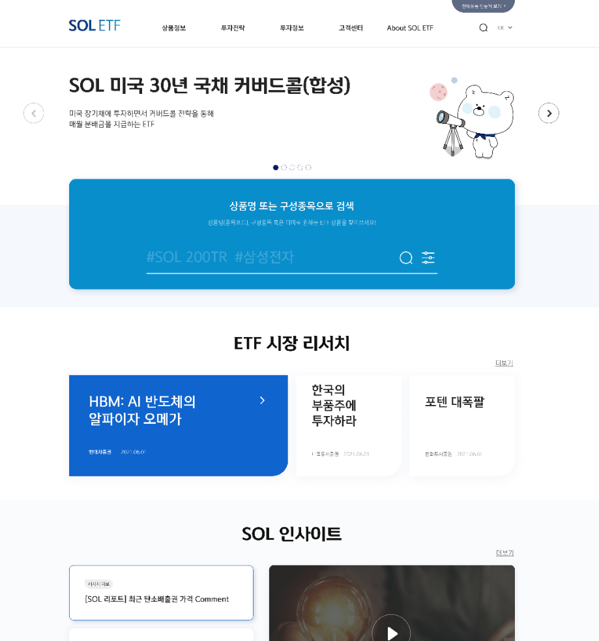
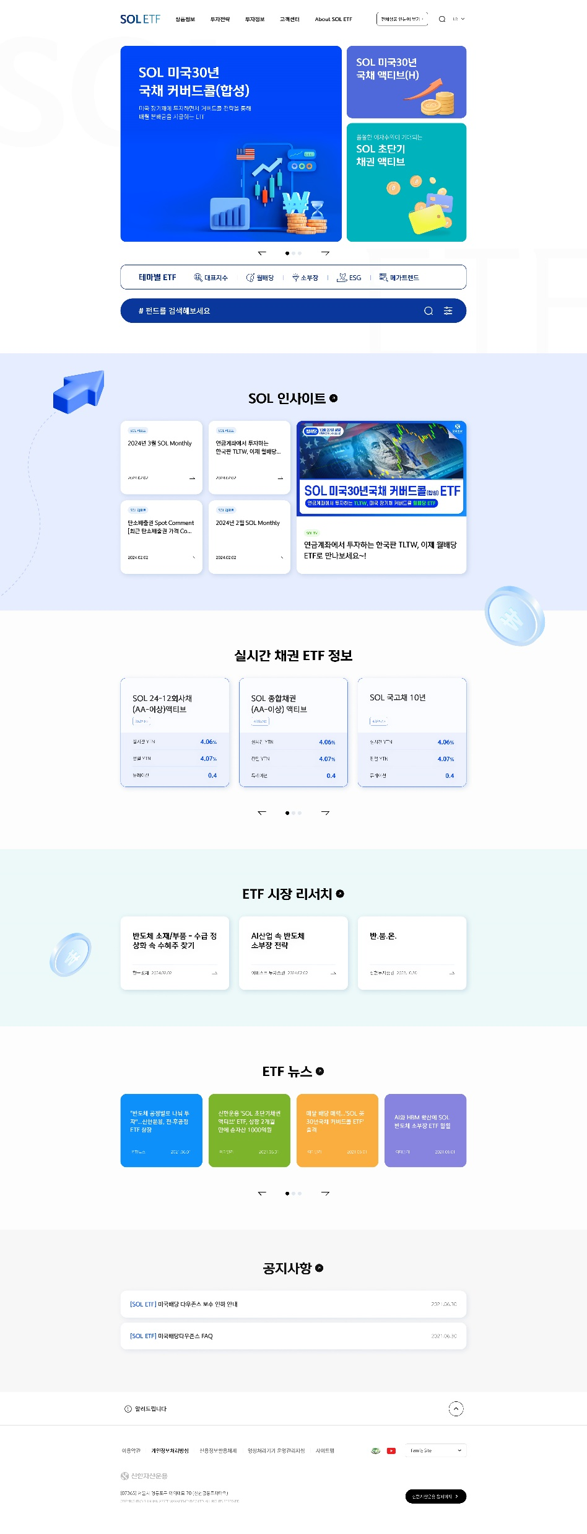

UI/UX 개선
신규 및 주력 상품들을 한눈에
사용자 편의를 생각한
메인 UI/UX 개선 고도화
As-is
To-Be
비주얼 배너 상품 한 개 노출
비주얼 배너 신규 및 주력 상품들 노출
메인 배너 영역에서 상품 한 개만 노출되어 다른 상품을 확인하고 싶을 경우 롤링 배너 이동을 기다려야 함
신규 및 주력상품들을 메인 배너 레이아웃에 배치하여
다양한 상품을 한눈에 보여주도록 개선
사용자의 불편함을 개선하고 고객의 관심을 끌기 위해 메인 UI/UX 개선하였으며, 메인 개편으로 방문자 수 174% 증가하였습니다.

Slide 25

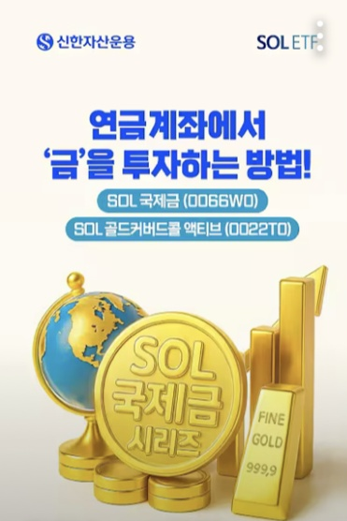
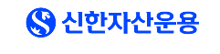






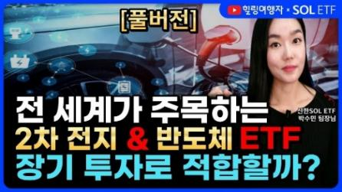
신한자산운용, SOL ETF
디지털 마케팅

Slide 26
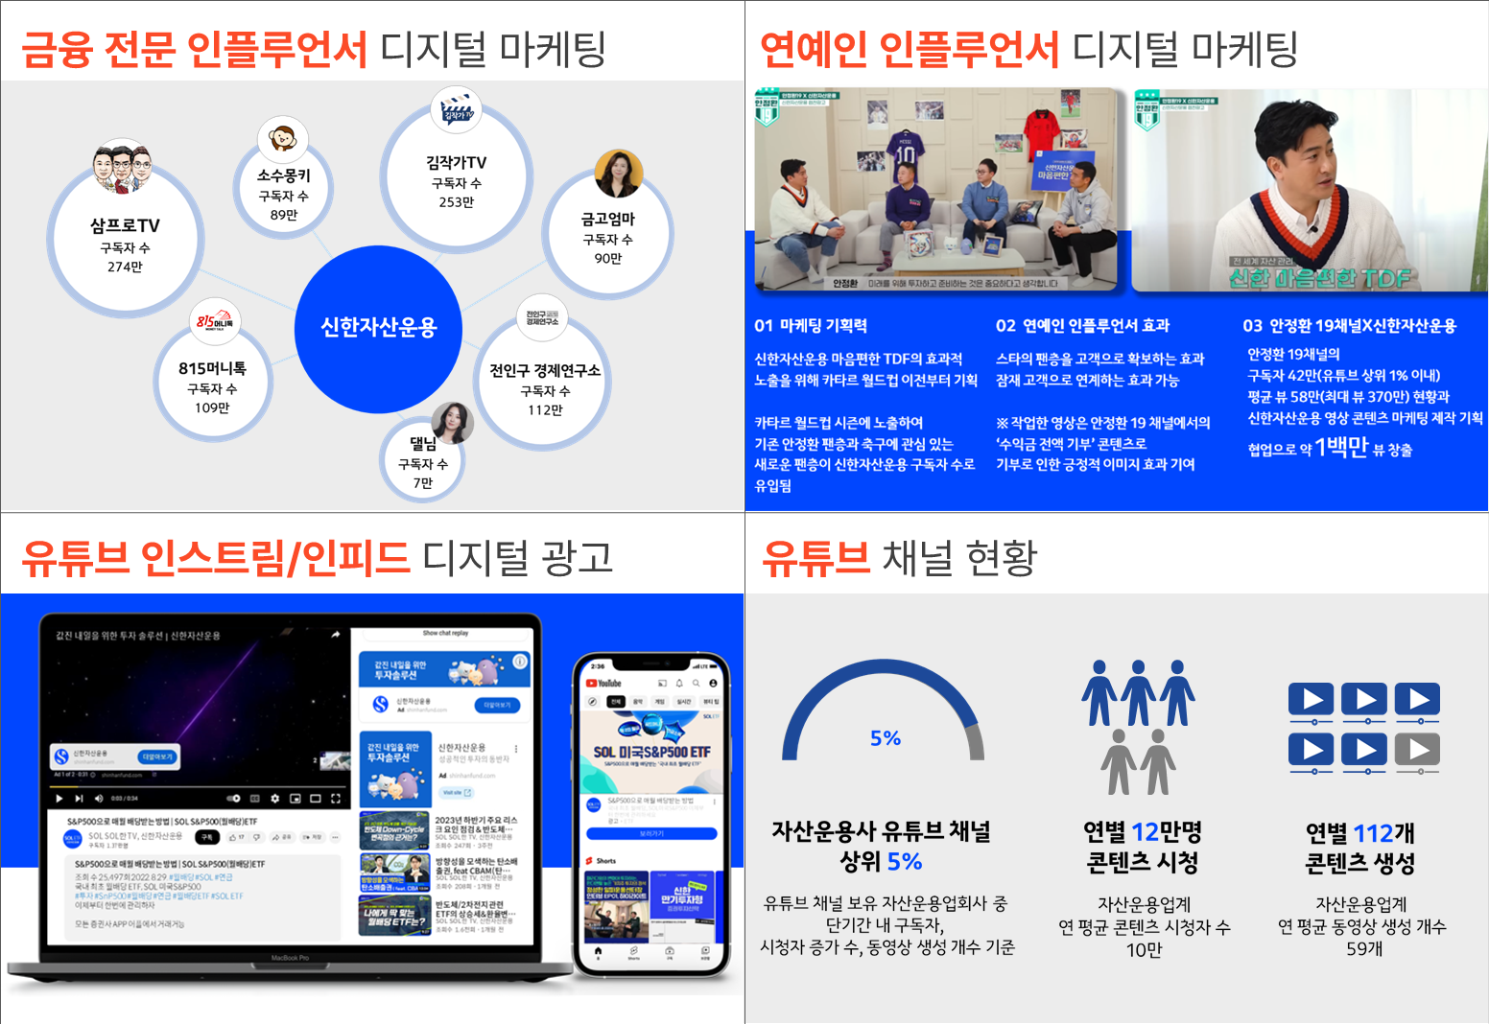
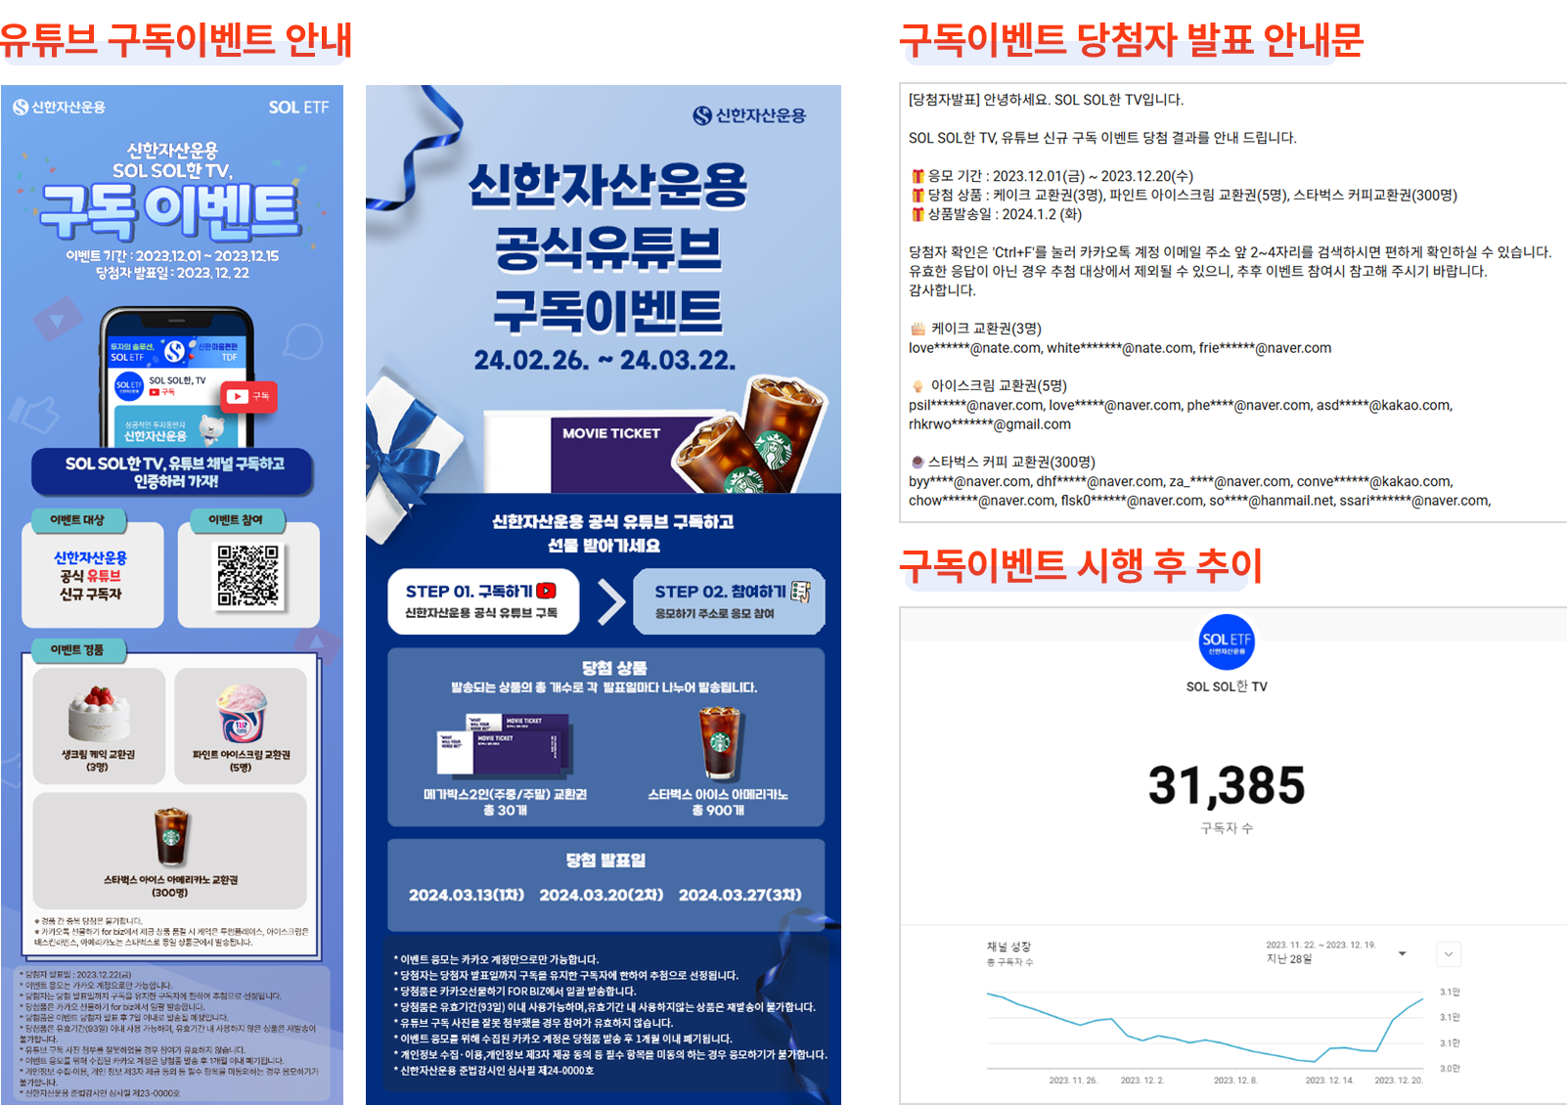
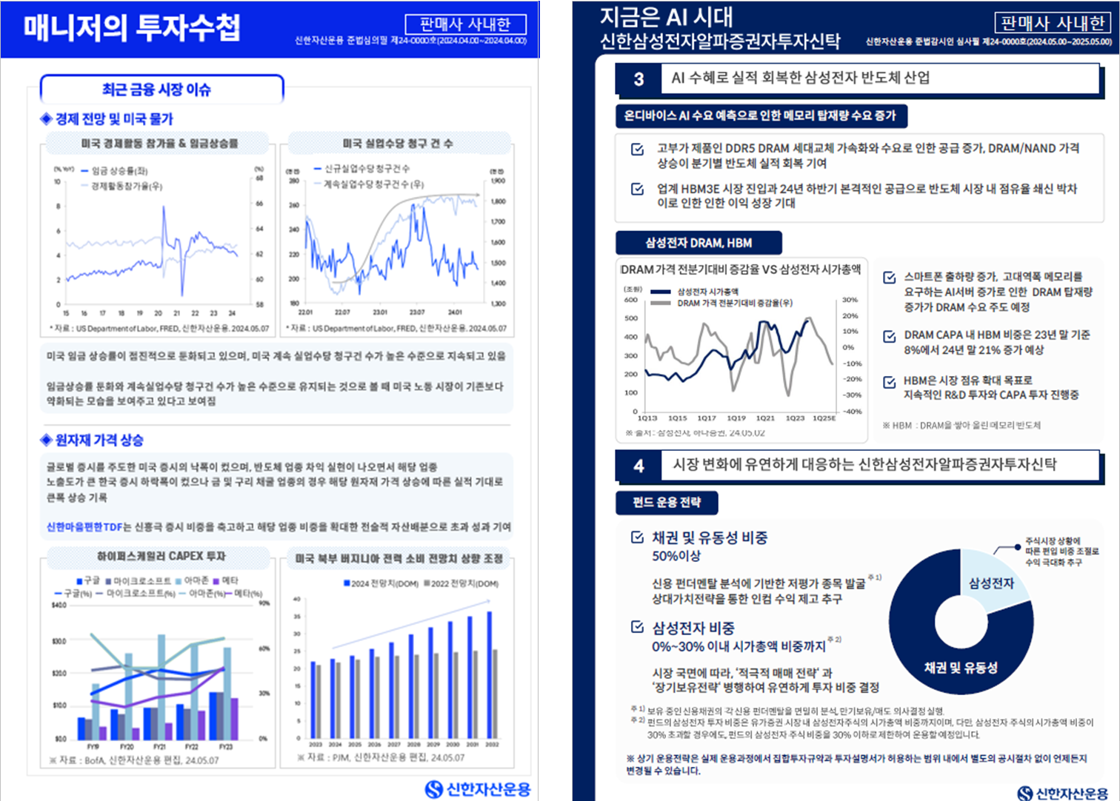
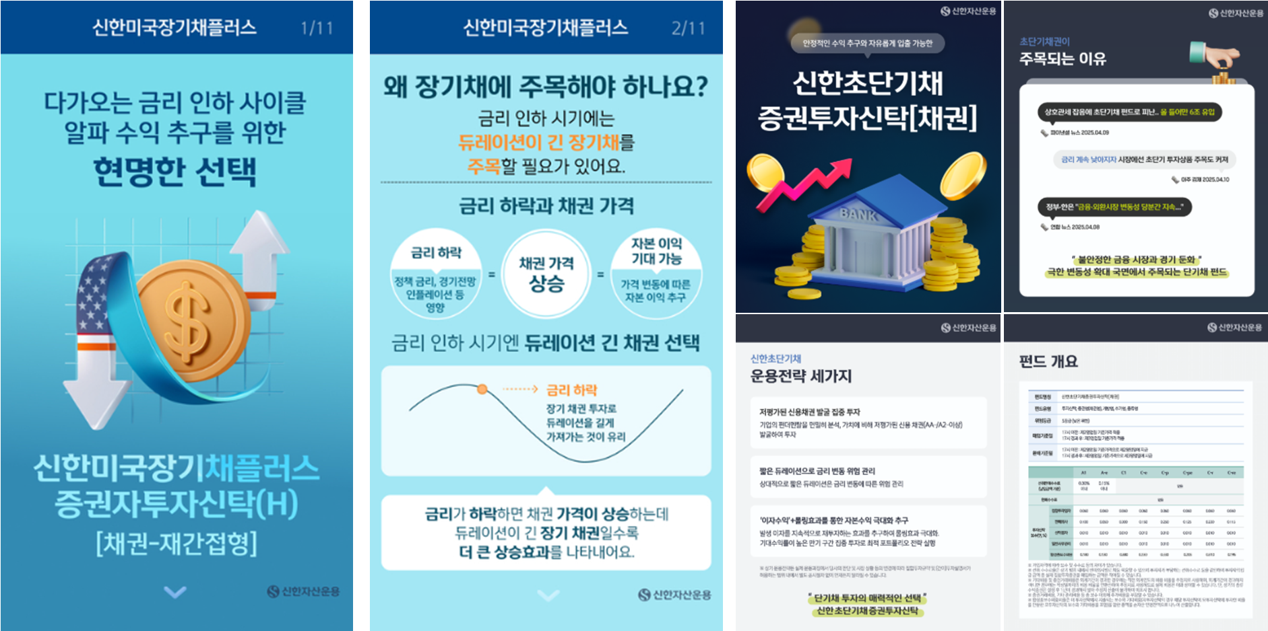
디지털 마케팅 운영 · 유튜브 · 콘텐츠
유튜브와 금융 콘텐츠로 브랜드 인지도와 잠재고객을 확보했어요
유튜브 채널 운영
유튜브 구독 이벤트
담당업무
담당업무
금융 인플루언서·연예인 섭외 및 제휴, 인스트림·
인피드 광고 집행, 채널 분석 및 CEO 보고
타겟 분석·이벤트 기획, 배너·리플렛·영상 제작,
참여자 접수·인증·추첨 운영
성과
성과
시청 유지율 65% · 평균 CTR 1.7%
구독 전환율 2.4%
구독자 1차 1.3만·2차 1.8만 명 증가
댓글 참여율 5% → 9%
모바일 카드뉴스
판매사용 금융 콘텐츠
담당업무
담당업무
주제 기획·스토리보드, Figma 디자인,
준법·협회 심의, 유입·체류 통계 관리
판매사 사내용 콘텐츠 기획·제작, 유관부서
니즈 분석, 준법 심의, 배포·문의 대응
성과
성과
모바일 페이지
평균 체류시간 47% 증가
순자산 증가 · 알파 2.3억
TDF2040 1.65억 · 탄소중립 0.7억

Slide 27
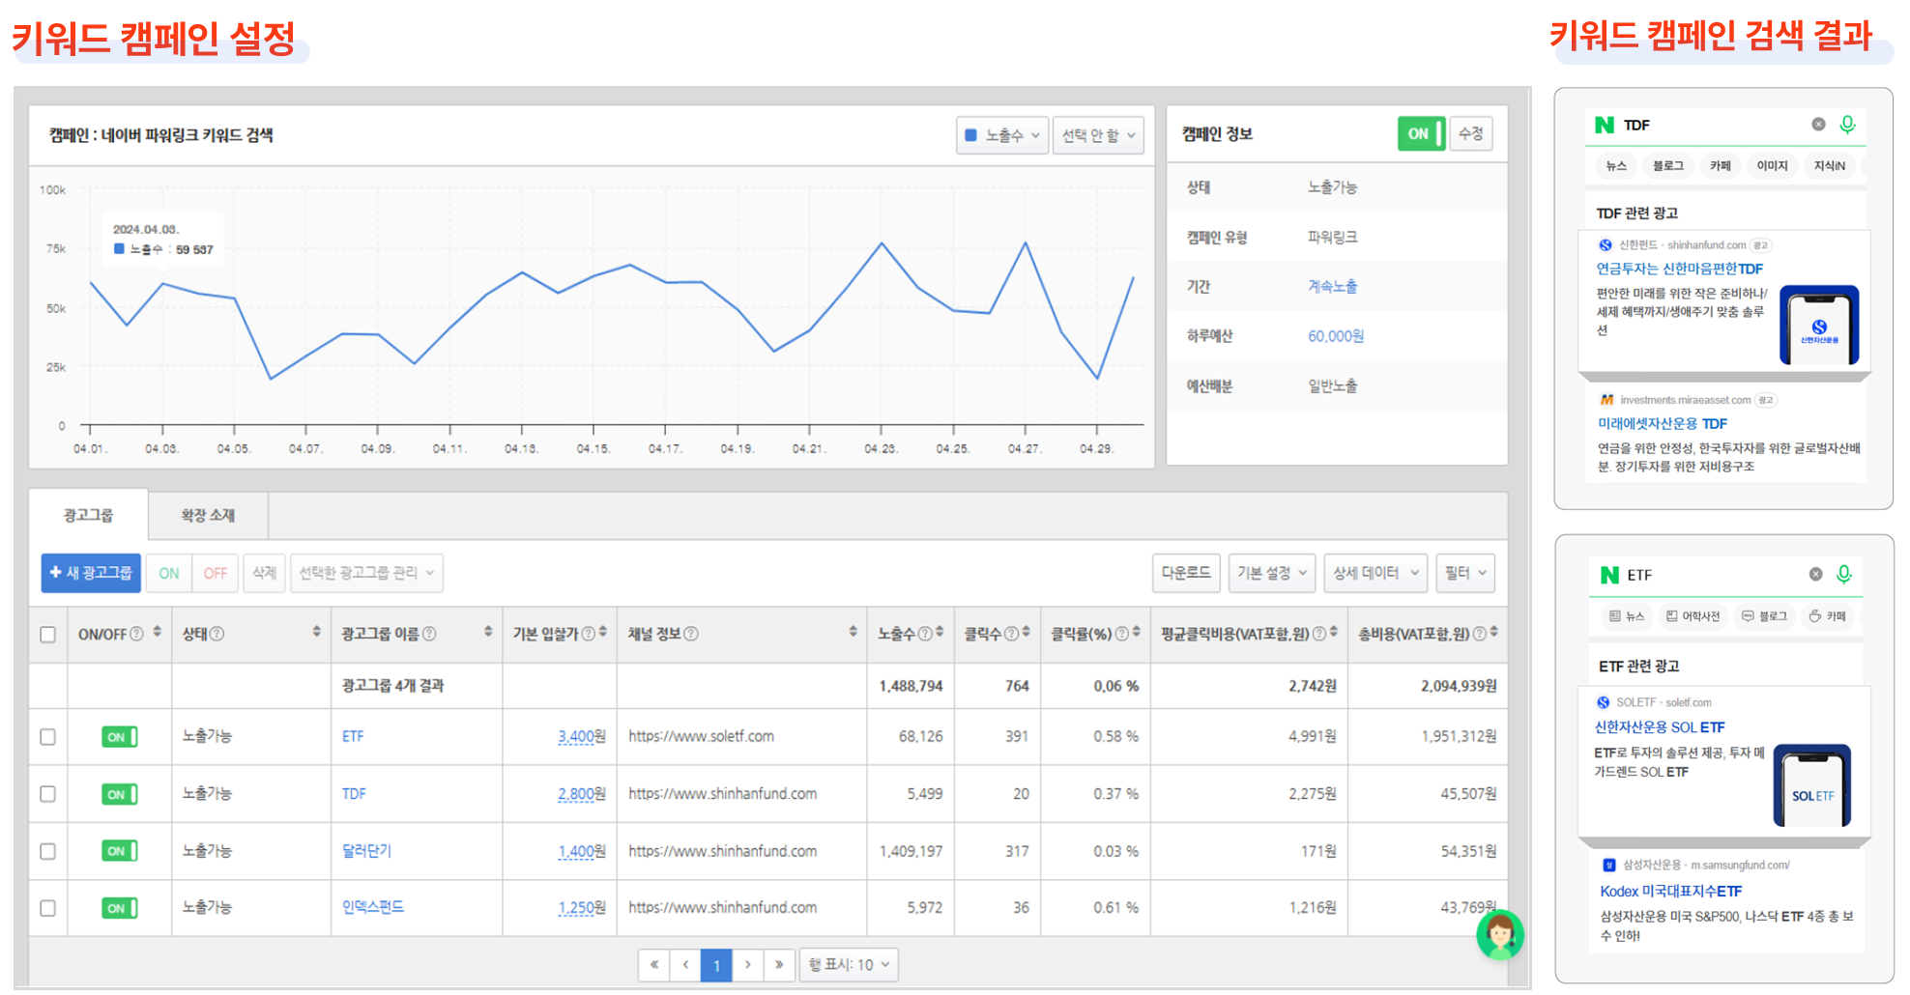
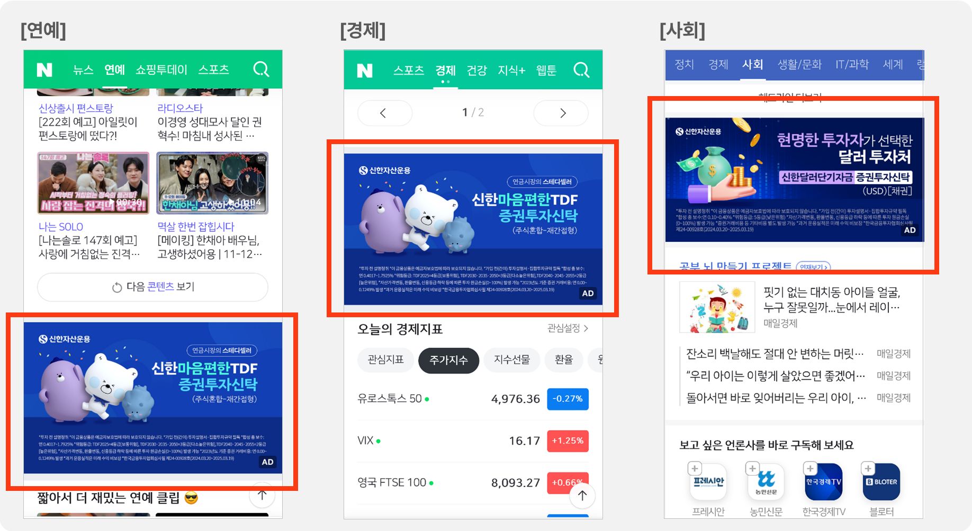
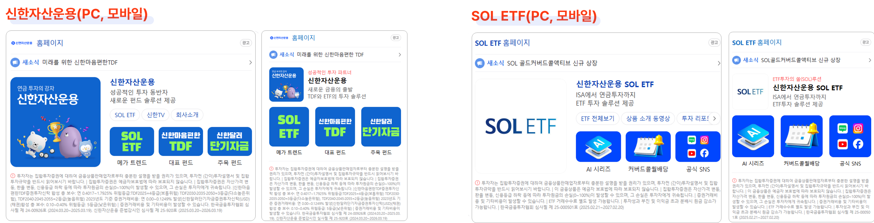
디지털 마케팅 운영 · 검색 · 디스플레이 광고
검색·디스플레이 광고로 유입과 전환을 끌어올렸어요
네이버 브랜드 검색 광고
네이버 파워링크 검색 광고
네이버 디스플레이 광고
· 검색 의도에 맞춘 콘텐츠·테크니컬 SEO 개선
· 키워드 도구로 핵심 키워드 선정
· 실제 노출 모니터링, 상위 노출 최적화
· 광고 계정·캠페인 구조 세팅
· 검색량·CPC·경쟁 강도 분석, 입찰 전략
· 키워드 카피 작성, 성과 분석 CEO 보고
· 캠페인 상품 선정, KPI·예산·일정 산정
· 크로스디바이스 기반 타겟팅
· A/B 테스트로 소재 교체, 뷰스루 분석
성과
성과
성과
전환율 142% 증가
CPA 4% 감소
홈페이지 유입 중 키워드 검색 45%
광고 품질지수 평균 8.5점
목표 타깃 도달률 95%
신규 방문자 비율 84% 유지
유튜브·카카오 채널·네이버·블로그 등 디지털 마케팅 전 채널을 직접 기획·집행하고,
채널별 성과를 분석해 CEO에게 정기 보고했습니다
3.7만
2.7만
유튜브 구독자
카카오 채널 구독자

Slide 28
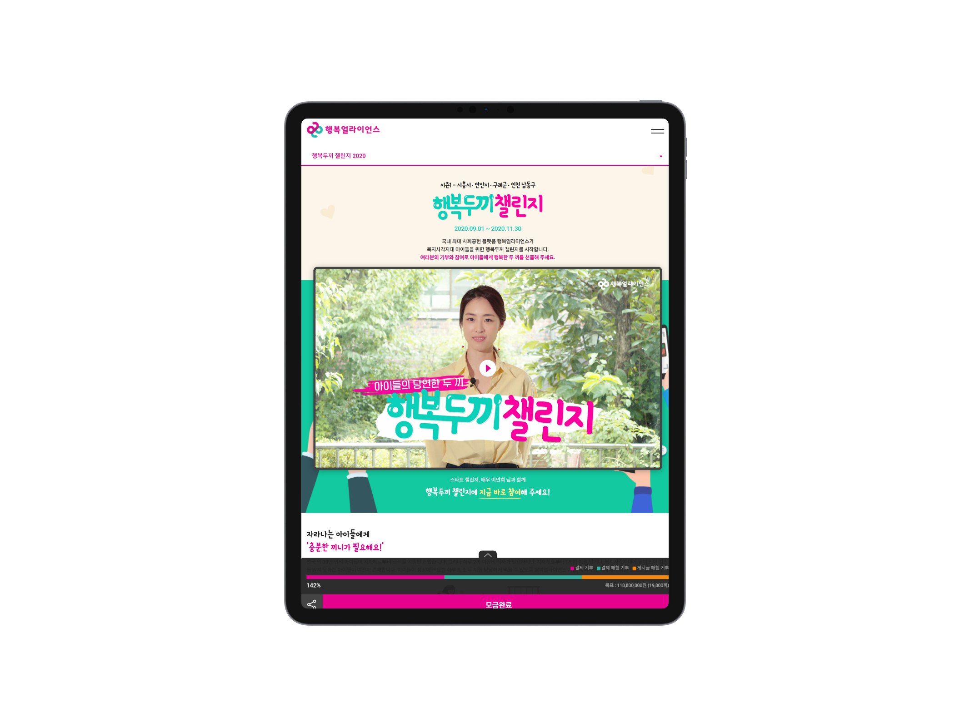

아이들의 끼니를 책임지는
SK행복나래 행복두끼 챌린지
주요 역할 기획PM
사업 기획
서비스 기획
서비스 운영
캠페인 기획 및 성과 분석
웹/앱 설계 및 온라인 운영
SNS 채널 생성 및 온라인 마케팅 홍보

Slide 29



시장문제
끼니를 거르는 아이들이 있어요
끼니를 거르는 아이들을 위한
시장 문제 해결 방안 접근
복지 사각지대에 놓인 아이들이 있어요
끼니를 거르는 아이들을 도와주고 싶어요
정부로부터 끼니를 제공받는 아이들은 하루
1끼만 지원받는 경우가 많으며 기부를 하고 싶은 시민들은 결식 우려 아동을 도와주고 싶어 했습니다.
전국 약 33만 명 아이들이 지자체로부터 급식을 지원받고 있으나 지자체로부터 1끼만 지원받는 아이들이 많았음
(*20년 8월 기준)
기부 경험 및 기부 문화 관련 인식 조사에서 아이들 끼니
를 걱정하는 비율이 높았음
[기부 희망 대상 조사]
결식아동
58.2%
불치병,
희귀병 환우
27.5%
독거노인 등
노인복지
10.4%
기타
3.9%
(2020, 기부 경험 및 기부 문화 관련 인식 갤럽 조사)

Slide 30








문제해결
결식 우려 아동을 돕고 싶어 하는 주체들을 모아보자
아이들이 최소한 2끼를 제공받을 수 있는 실질적인 방안 기획
개인과 기업, 정부가 함께하는 사회공헌
챌린지용 기부 플랫폼 서비스 기획
일시적인 문제해결이 아닌 지속가능 기부가
될 수 있도록 사회공헌 차원 기획과
개인과 기업이 참여할 수 있는 플랫폼 서비스
기획을 수행하였습니다.
개인
행복두끼 챌린지 시즌 1은
시흥시, 안산시, 구례군, 인천 남동구 아이들을
지원합니다.
X
시즌1 – 시흥시, 안산시, 구례군, 인천 남동구 편
시흥시 ▼
행복두끼 챌린지
2020.09.01 ~ 2020.11.31
챌린지 참여
국내 최대 사회공원 플랫폼 행복얼라이언스가
복지사각지대 아이들을 위한 행복두끼 챌린지를
시작합니다.
여러분의 기부와 참여로 아이들에게
따뜻한 끼니를 선물해주세요.
기업
지방정부
지역별 수행 계획
시흥시
총 지원금: 32,560,852원
멤버사 기부
지원방법 : 행복도시락
178,200,000원(29,700끼)
선정기간 : 2020년 9월~2021년 1월(5개월)
+
챌린지 매칭 기부
아동 발굴 및
제도 편입 통한 지속 지원
개인 기부
필요금액 : 132,000,000원(6,000원x200명x110일)
169,345,104원(28,224끼)
수행기관 : 행복도시락 사회적협동조합
142%
결제
결제 매칭 기부
게시글 매칭 기부
지자체 상황에 따라 수행 계획은 변경될 수 있습니다.
실제 집행 내역은 캠페인 종료 후 공개됩니다.
347,545,5104원(57,924끼)
목표 : 5,000,000원 (834끼)
공유하기
행복두끼 선물하기
챌린지를 참여하는 개인과 기업의 기부로 아이들에게 일정 기간 지원 후 지방정부가 지원을 이어 나가는 플로우를 기획
기업은 개인이 직접적인 기부를 할 수 있도록 기부 플랫폼 서비스를 제공하며 개인 기부에 매칭한 추가 지원 수행

Slide 31
문제해결방안
기업과 개인이 기부에 참여할 수 있는 서비스 플랫폼 기획
주문 플랫폼 내 기부 결제 화면
으로 개인 기부 참여
주문 플랫폼 기부 결제 서비스 FLOW
이벤트
소개 페이지
배달 주문 플랫폼에서 결제 시스템으로 기부하여 추후 연말정산 기부금을 공제할 수 있도록 개인 기부내역은 DB에 저장하는 방안으로 기획하였습니다.
App 화면 내
기부하러 가기 클릭
기부안내
기부하기
PG사 결제화면
기부완료
이벤트 참여 배너 클릭 시
브라우저 이동
기부하기
결제하기
이벤트 참여
공유하기
선택한 SNS API 연동
기부아이디 생성 및
기부내역 이메일 발송
SNS공유
기부내역 이메일
이벤트 참여
DB
캠페인아이디 / 주문아이디 / 기부아이디 / 기부내역 저장

Slide 32



서비스 기능 및 화면
개인이 직접 참여할 수 있는 기부 결제 서비스
요기요 APP MAIN
요기요 APP 프로모션 안내 페이지
요기요 앱 메인 진입 시 ‘행복두끼 챌린지 ‘
바로가기 배너 노출
행복두끼 챌린지 이미지 배너 선택 시
챌린지 안내 페이지로 넘어가며
안내 페이지에서 ‘기부하기’ 기능으로 이동
할 수 있도록 기능 제공

Slide 33



서비스 기능 및 화면
개인이 직접 참여할 수 있는 기부 결제 서비스
기부하기 결제 화면
기부하기 완료
개인이 직접 기부할 수 있는 결제 서비스
제공
기업(요기요)는 개인 기부 금액에 매칭하여 별도로 기부 수행

Slide 34




고객의 불편한 문제를
APP으로 개선
바슈롬 모바일 APP 서비스
주요 역할 기획PM
웹/앱 기획
사업 기획
서비스 기획
서비스 운영
화면설계서 작성, 프로토타입 기획
서비스 플로우 개선
고객 통합 DB 개설 설계
유저 분석 및 기능 업데이트

Slide 35






KICK OFF
우리 회사의 오프라인 주문 서비스를 개선하고 싶어요
바슈롬 기존 콘택트렌즈 구매 Flow
최소 6일 소요
23세 여성 구매자
렌즈 구매를 위한 안경원 방문
시력 측정
안경원에서
렌즈 사 공장으로 직접 주문
주문 렌즈
안경원 도착
안경사
고객 컨택
고객 수령
렌즈 주문은 전화 통화를 통해 이루어지며
안경사 실수로 주문이 잘못 들어가는 경우 발생
(손실 비용은 렌즈 사에서 부담)
고객의 렌즈 수령 소요 시간을 줄이고
회사의 주문 손실 비용을 감소시킬 수 있는 방안이 앱 서비스 제공이라면?

Slide 36








문제점 및 해결
만약 앱을 구축한다면 어떤 이점을 얻을 수 있을까요?
기존 구매 FLOW 문제점
앱을 통해 개선되는 솔루션
안경원에서 고객을 관리
회원 DB 개설과 보안 강화로 고객 정보 유출 방지
고객 개인정보(이름, 전화번호 등)을 안경원에서 관리하여
고객 정보 취급으로 인한 이슈 발생 가능성이 높음
바슈롬 앱 회원가입으로 고객 정보 일괄 취합 관리와
보안 기술 강화 및 개인정보 취급 부서 개설
주문에서 수령까지 시간이 오래 걸림
앱을 통한 주문 접수로 수령 시간 단축
고객이 렌즈를 주문하여 실제 수령하는 데까지
최소 6일 소요
앱 기반 기존 구매 Flow를 수정하여
주문에서 수령까지 평균 3일 소요
안경원 렌즈 주문 착오 시 렌즈 사 비용 손실
고객 직접 주문으로 인한 렌즈 사 비용 손실 절감
안경사 실수로 인한 잘못된 발주가 빈번히 발생하며
해당 비용은 바슈롬에서 커버
좌/우 시력 및 마이 안경원 등록을 통해 고객이 직접 주문
고객은 앱 내에 등록된 안경원에서 수령하여 오발주 비용 커버
고객 불만족 데이터 수집이 어려움
고객 만족도 관리
고객은 안경원을 통해 렌즈를 주문, 수령하여
상품 개발, 개선을 위한 고객 의견을 수렴하기 어려움
렌즈 수령과 착용 후 고객이 직접 서비스 만족도에
응답하여 신규 상품 개발 및 프로모션에 이용

Slide 37






Solution
앱을 통해 고객에게 제공되는 서비스가 개선될 수 있어요
바슈롬 앱을 통한 구매 Flow 개선
AS-IS
TO-BE
23세 여성 구매자
마이안경원 등록 후
렌즈 예약
바슈롬 공장
렌즈 주문 접수
주문 렌즈
안경원 도착
마이안경원
렌즈 도착 상태 확인
고객 수령
평균 3일
바슈롬 앱을 통해 고객은 간편하고 빠르게 렌즈를 주문·수령할 수 있으며
안경원은 공장에 별도 주문을 하지 않아도 됨

Slide 38



서비스 기능 및 화면
바슈롬 렌즈 예약 서비스를 위한 마이 안경원 지정
Main
Main > 마이 안경원
앱 메인 화면에서
마이 안경원으로 이동하여 안경원을 지정
고객은 지정된 안경원에서 렌즈를 수령함

Slide 39


서비스 기능 및 화면
바슈롬 렌즈 예약 서비스를 위한 시력 설정
Main
Main > 나의 시력
본인 시력을 알고 있다면 정보를 저장하여 렌즈 주문 예약 시 이용

Slide 40




서비스 기능 및 화면
바슈롬 렌즈 예약 서비스를 위한 나의 렌즈 지정
Main
Main > 나의 렌즈
고객은 자주 주문하는 렌즈를 ‘나의 렌즈‘
로 등록할 수 있음
제품 리스트 페이지에서
즐겨 찾기 버튼(★) 선택 시 자동 저장됨

Slide 41



서비스 기능 및 화면
바슈롬 렌즈 예약 서비스
Main
Main > 렌즈 예약하기
고객은 미리 설정한 정보로 렌즈를 예약할
수 있으며, 저장된 정보는 변경 가능
렌즈는 등록된 마이안경원에 재고가 없을 시 예약일 기준 최소 3일 이후에 수령할 수 있으며 오프라인 방문 예약보다 단축된 시간임

Slide 42
감사합니다

